Slide 1
SUELOS.-Plantas resistentes a la salinidad
Selección de fotografías por
JOSE ELIAS BONELLS

Slide 2
Plantas resistentes a la salinidad
Habría que conocer el grado de salinidad tanto de la tierra como del agua de riego, ya que puede ser elevado, medio o ligero.
En casos de valores altos de sal, sólo unas pocas plantas de la lista lo podrían soportar.
ÁRBOLES
- Acacia spp. …………… Acacias (todas las especies)
- Arce negundo………….Acer negundo
- Ailanto…………………..Ailanthus altissima
- Araucaria……………….Araucaria excelsa
- Madroño………………..Arbutus unedo
- Morera de papel……….Broussonetia papyrifera
- Casuarina………………Casuarina equisetifolia

Slide 3
- Algarrobo………………Ceratonia siliqua
- Cipres ………………….Cupressus sempervirens
- Árbol del paraiso………Eleagnus angustifolia
- Eucaliptos………………Eucalyptus spp
- Higuera…………………Ficus carica
- Acacia negra……………Gleditsia triacanthos
- Árbol del fuego………….Grevillea robusta
- Jupiter……………………Lagerstroemia indica
-Lagunaria o Pica pica…..Lagunaria patersonii
- Durillo o aligustre………..Ligustrum lucidum
- Árbol del hierro.-………..Metrosideros excelsa
- Olivo………………… ….Olea europaea
-Ombu o Bellasombra…….Phytolacca dioica
- Pino canario.-……………Pinus canariensis
- Árbol del amor…………..Cercis siliquastrum
- Cipres macrocarpa……..Cupressus macrocarpa

Slide 4
-Pino carrasco…………Pinus halepensis
- Pino piñonero…………Pinus pinea
- Alamo blanco…………Populus alba
- Granado………………Punica granatum
-Acacia blanca…………Robinia pseudoacacia
- Falsa pimienta………..Schinus molle
- Olmo siberiano……….Ulmus pumila
-Azufaifo o Jinjolero….. Ziziphus jujuba
PALMERAS
- Butia……………………Butia capitata
- Palmito…………………Chamaerops humilis
- Palmera canaria……… Phoenix canariensis
- Palmera datilera………Phoenix dactylifera
- Chamaerops………….Trachycarpus fortunei
-Washingtonia…………..Washingtonia filifera
- Washingtonia…………Washingtonia robusta

Slide 5
ARBUSTOS
- Salaito……………….Atriplex halimus
- Esparraguera……….Asparagus spp.
- Nolina………………..Beaucarnea recurvata
-Budleia……………… Buddleja spp.
- Adelfilla………………Bupleurum fruticosum
- Limpiatubos…………Callistemon spp.
- Caesalpinia………….Caesalpinia gilliesi
- Brezo…………………Calluna vulgaris .-TA
- Brezo común…………Erica spp.TA
- Caragana…………… Caragana arborescens
-Ciruelo de Natal…….. Carissa grandiflora
- Casia………………….Cassia corymbosa
- Jaras…………………Cistus sp (todas las especies)
- Palma de Sagu……….Cycas revoluta

Slide 6
- Citiso…………………Cytisus x praecox
- Planta espejo………. Coprosma repens
- Plumeros……………. Cortaderia selloana
- Dracena…………….. Cordyline australis
- Cotoneaster…………Cotoneaster spp.
- Crisantemo.-………..Chrysanthemum spp.
- Drago……………… Dracaena drago
- Dracaena……………Dracaena indivisa
- Echium……………….Echium fastuosum
- Olivo del Paraiso……Eleagnus pungens
- Escalonia…………….Escallonia macrantha
- Evonimo o bonetero…Euonymus japonicus
- Fucsia……………….. Fuchsia magellanica
- Veronica…………….. Hebe speciosa y vars.
- Juniperos…………… Juniperus spp (todos)

Slide 7
- Sabina………………..Juniperus phoenicea
- Lantana……………….Lantana camara
- Laurel………………….Laurus nobilis
- Troana…………………Ligustrum ovalifolium
- Sasado o salaito……..Limoniastrum monopetalum
- Lotus…………………..Lotus spp.
- Trasparente……………Myoporum spp.
- Arrayan o mirto……….Myrtus communis
- Adelfa………………….Nerium oleander
- Otonopsis……………..Othonnopsis cheirifolia
- Matagallo………………Phlomis fruticosa
- Fornio…………………...Phormium tenax
- Lentisco……………… Pistacia lentiscus
- Flor se Pascua……… Euphorbia pulcherrima
- Poligola…………………Polygala myrtifolia
-

Slide 8
- Pitosporo…………………Pittosporum tobira
- Espino de fuego…………Pyraccantha coccinea
- Retama…………………..Retama monosperma
- Ricino…………………….Ricinus communis
- Romero……………… Rosmarinus officinalis
- Senecio o Platanillo…… Senecio petasitis
-Gayumbo……………….. Spartium junceum- Estrelitzia……………….. Strelitzia alba Taraje…………………… Tamarix gallica
- Olivillo.-………………….Teucrium fruticans
- Thuya…………………….Thuya spp.
- Durillo de flor……………Viburnum tinus
- Yucas……………………Yucca spp.

Slide 9
TREPADORAS
- Boganvillea……………..Bouganvillea spp.
- Hiedra……………………Hedera helix
- Madreselva……………..Lonicera japonica
- Pasionaria………………Passiflora caerulea
- Celestina o Plumbago….Plumbago auriculata
- Bignonia del Cabo……..Tecomaria capensis
CACTUS Y CRASAS
Muchos cactus y crasas resisten la sal.
- Ágaves
- Áloes
- Euphorbia
- Kalanchoe
- Lampranthus
- Sedum
- Etc…..

Slide 10
HERBÁCEAS Y VIVACES
- Achillea millefolium …….. Milenrama
- Alyssum saxatile …….. Cestillo de Oro
- Antirrhinum majus …….. Antirrino o Conejitos
- Artemisia absinthium …….. Ajenjo
- Armeria maritima …….. Armeria
- Aster spp. …….. Aster
- Asteriscus maritimus …….. Asterisco
- Canna indica …….. Caña de las Indias
- Centaurea candidissima …….. Blanquilla
- Cerastium tomentosum …….. Cerastio
- Cineraria maritima …….. Cineraria
- Dianthus caryophyllus …….. Clavel del florista
- Dianthus plumarius …….. Clavellinas
- Festuca ovina glauca …….. Festuca glauca
- Gazania spp. …….. Gazanias

Slide 11
- Helichrysum petiolare …….. Siemprevivo
- Iberis sempervirens …….. Carraspique
- Lavanda spp. …….. Lavanda
- Santolina chamaecyparissus …….. Santolina
- Senecio macroglossus …….. Senecio
- Sparmania africana …….. Esparmania
- Stachys lanata …….. Oreja de liebre
- Pelargonium odoratissimum …….Geranio de olor
- Romneya coulteri …….. Ámapola de California
- Verónica …….. Verónica

Slide 12
Plantas para jardines frente al mar
ARBOLES
Plantas para la costa, jardín costero, jardines costeros, zonas costeras, vientos cargados de sal...
- Acacia mimosa …….. Acacia cyanophylla
- Ailanto, Árbol del cielo …….. Ailanthus altissima
- Araucaria …….. Araucaria heterophylla
- Cipres Arizónica …….. Cupressus arizonica
- Casuarina …….. Casuarina equisetifolia
- Olivol del Paraíso …….. Eleagnus angustifolia
- Encina …….. Quercus ilex
- Eucalipto …….. Eucaliptus spp.
- Laurel de Indias …….. Ficus nitida o F. microcarpa
- Granado …….. Punica granatum

Slide 13
-Lagunaria …….. Lagunaria patersonii
- Leylandi …….. Cupressocyparis x leylandii
- Cipres macrocarpa …….. Cupressus macrocarpa
- Morera …….. Morus alba
- Olivo …….. Olea europaea
- Ombú, Bellasombra …….. Phytolacca dioica
- Palo borracho …….. Chorisia speciosa
- Parkinsonia, Palo verde …….. Parkinsonia aculeata
- Pino carrasco …….. Pinus halepensis
- Pino marítimo …….. Pinus pinaster
- Pino piñonero …….. Pinus pinea
- Taraje …….. Tamarix spp.
- Terebinto …….. Schinus terebinthifolius

Slide 14
PALMERAS
- Butia ……………….. Butia capitata
- Coco plumoso …….. Syagrus romanzoffiana
- Cocotero ………….. Cocos nucifera.-Canarias
- Palmera azul …….. ..Erythea armata
- Palmera canaria ……Phoenix canariensis
- Palmera datilera ……Phoenix dactylifera
- Palmera real ………..Roystonea regia
- Palmito ……… …… Chamaerops humilis
- Sabal …….. ……….Sabal spp.
- Wachintonia …….. ..Washingtonia filifera
- Wachintonia …….. ..Washingtonia robusta
ARBUSTOS
- Adelfa …….. ……….Nerium oleander
- Troana (para seto) …….. Ligustrum ovalifolium
- Caesalpinia …….. Caesalpinia gilliesi

Slide 15
- Palma de Sagu …….. Cycas revoluta
- Cotoneaster ……….. .Cotoneaster spp.
- Drácena …….. ………Cordyline australis
- Drago ……………… ..Dracaena drago
- Eleagno …………… ..Eleagnus pungens y x ebingei
- Estrelitzia …….. …….Strelitzia reginae.
- Evónimo …….. ……..Euonymus japonicus
- Fornio …….. ………..Phormium tenax
- Hebe o Verónica ……Hebe speciosa
- Jaras …….. …………Cistus spp.
- Lantana ……. …….. Lantana camara
- Laurel …….. ………..Laurus nobilis
- Lentisco …….. ……..Pistacia lentiscus
- Mirto (para seto) …… Myrtus communis
- Pitosporo ……..........Pittosporum tobira
- Brillantísima …….. ...Coprosma repens

Slide 16
- Hierba de la Pampa … Cortaderia selloana
- Romero ………………. ..Rosmarinus officinalis
- Salado blanco ………....Atriplex halimus
- Taraje …….. ……………Tamarix gallica
- Olivillo …….. …………..Teucrium fruticans
- Transparente (para seto) …….. Myoporum spp.
- Yucas …….. Yucca spp.
TREPADORAS
- Buganvilla …….. ……….Bouganvillea spp.
- Hiedra ………………….. Hedera helix
- Madreselva ……………..Lonicera japonica
- Pasionaria …….. ………Passiflora caerulea
- Plumbago …….. ……….Plumbago auriculata
- Bignoni del Cabo …….. Tecomaria capensis

Slide 17
CACTUS Y CRASAS
- Aeonium
- Agave
- Aloe
- Beucarnea recurvata
- Cordyline australis
- Cordyline indivisa
- Crassula
- Echeveria
- Euphorbia
- Kalanchoe
- Lampranthus
- Portulaca
- Sedum

Slide 18
HERBÁCEAS Y VIVACES
- Antirrino o Conejitos …….. Antirrhinum majus
- Arctotis…………………….. Arctotis stoechadifolia
- Armeria……………………..Armeria maritima
- Aster ………………………. Aster spp.
- Asterisco………………….. Asteriscus maritimus
- Caña de las Indias …….. ..Canna indica
- Carraspique …….. ………..Iberis sempervirens
- Cerastio …….. …………….Cerastium tomentosum
- Canastillo de Oro …….. … Alyssum saxatile
- Cineraria ………………….. Cineraria maritima
- Clavel del florista …….. ….Dianthus caryophyllus
- Clavellinas …….. …………Dianthus plumarius
- Crisantemo ……………….. Chrysanthemum spp.
- Espliego …………………... Lavandula angustifolia
- Gazanias …….. …………. Gazania spp.

Slide 19
- Gerbera………………….Gerbera jamesonii
- Lobelia……………………Lobelia erinus
- Milenrama ……………… Achillea millefolium
- Nazarenos………………..Muscaris armeniaca
- Nepeta……………………Nepeta mussini
- Oreja de liebre….. …….. Stachys lanata
- Rudbekia………………….Rudbeckia vars.
- Santolina ……………….. Santolina chamaecyparissus
- Verbena……………… ..Verbena x hibrida
A la hora de diseñar un jardín o tener que elegir plantas para cultivar en zonas costeras, hay tres puntos que no podemos dejar pasar por alto, siendo fundamentales y decisivos para el éxito futuro de nuestro jardín.
1- La sal del mar, transportada hacia considerables distancias, que provoca problemas a numerosas plantas.

Slide 20
2- El viento fuerte e intenso, que es una constante.
3- El suelo arenoso y salino, con poca estructura y retención hídrica.
La combinación de estos 3 elementos -sal, viento y arena- son muy daniños y perjudiciales, para una gran cantidad de especies, llegando a provocar la deshidratación, la erosión (dejándolas ralas, sin hojas y con severos daños en la estructura) y ciertos grados de quemaduras.
Consecuentemente un gran desmejoramiento de la planta, en el mejor de los casos, e inclusive pudiendo provocar la muerte del ejemplar.
Por lo que es muy importante prever este tipo de situación, y tomar los recaudos necesarios.
Consideraciones a tener en cuenta para los Jardines costeros:
•Plantas que se adapten a zonas marítimas. Ver lista de los diferentes grupos de plantas.
•Plantas nativas y autóctonas de la zona.

Slide 21
•Mejorar la estructura del suelo.
•Proteger el jardín con vallas o muros (recubiertas con trepadoras), barreras o cortinas rompe-vientos (árboles-coníferas-arbustos perennes), y con setos o cercos.
Las plantas mediterráneas así como también las suculentas son ideales para los jardines costeros, por su gran capacidad y adaptación a las situaciones de sequía, bajo mantenimiento y tolerantes a los vientos marítimos.
Cómo mejorar la estructura del suelo?
El tema del suelo es vital, para el buen anclaje, desarrollo y crecimiento de la planta.
Los suelos arenosos, no retienen nutrientes, poseen una baja retención hídrica -eliminando la mayor parte del agua-, son propensos a la sequía y a ser arrastrados por el viento, motivo por el cual, es necesario, estabilizar el suelo y mejorar su estructura.

Slide 22
Para mejorar la estructura del suelo, hay que incorporarle materia orgánica -fuente de nutrientes- como el compost, aumentará la capacidad de retener el agua, estimulará el crecimiento y la penetración de las raíces.
Es recomendable, cultivar plantas tapizantes para estabilizar y compactar la arena, y mantener frescas las zonas de las raíces.

Slide 23
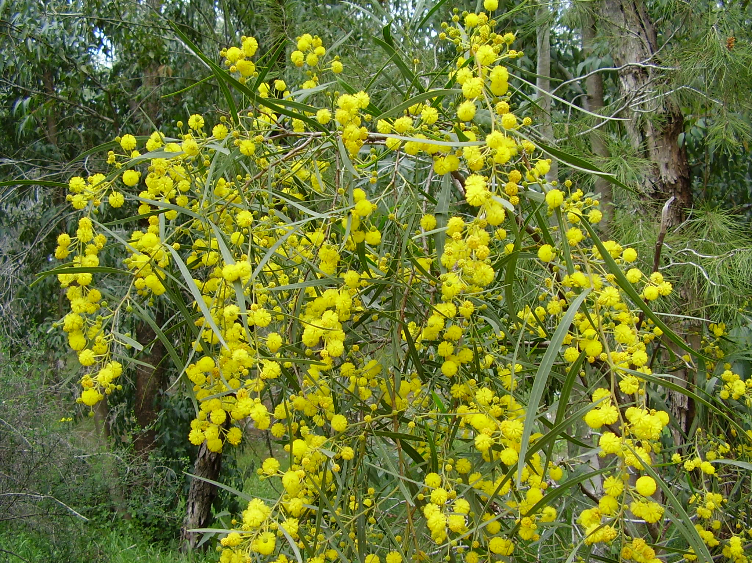
Acacia cyanophylla.-Mimosa
Notes:
Acacia cyanophylla.-Mimosa

Slide 24
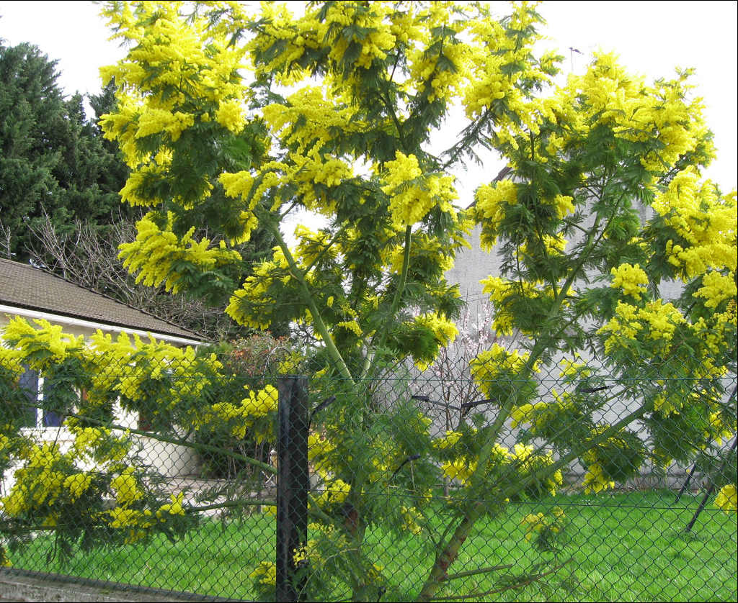
Acacia dealbata.-Mimosa
Notes:
Acacia dealbata.-Mimosa

Slide 25
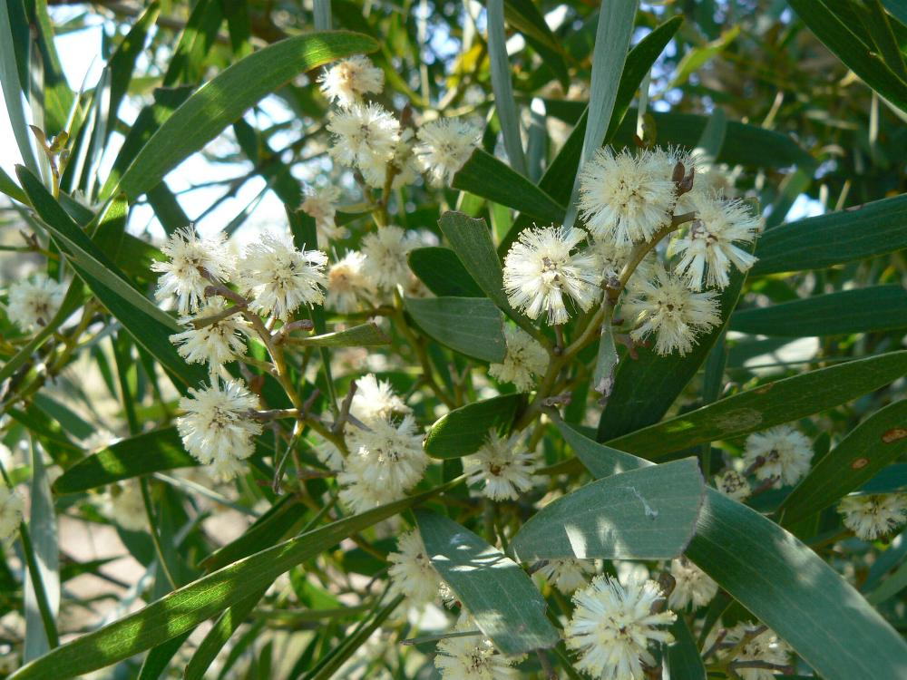
Acacia melanoxylon.-Aromo salvaje
Notes:
Acacia melanoxylon.-Aromo salvaje

Slide 26
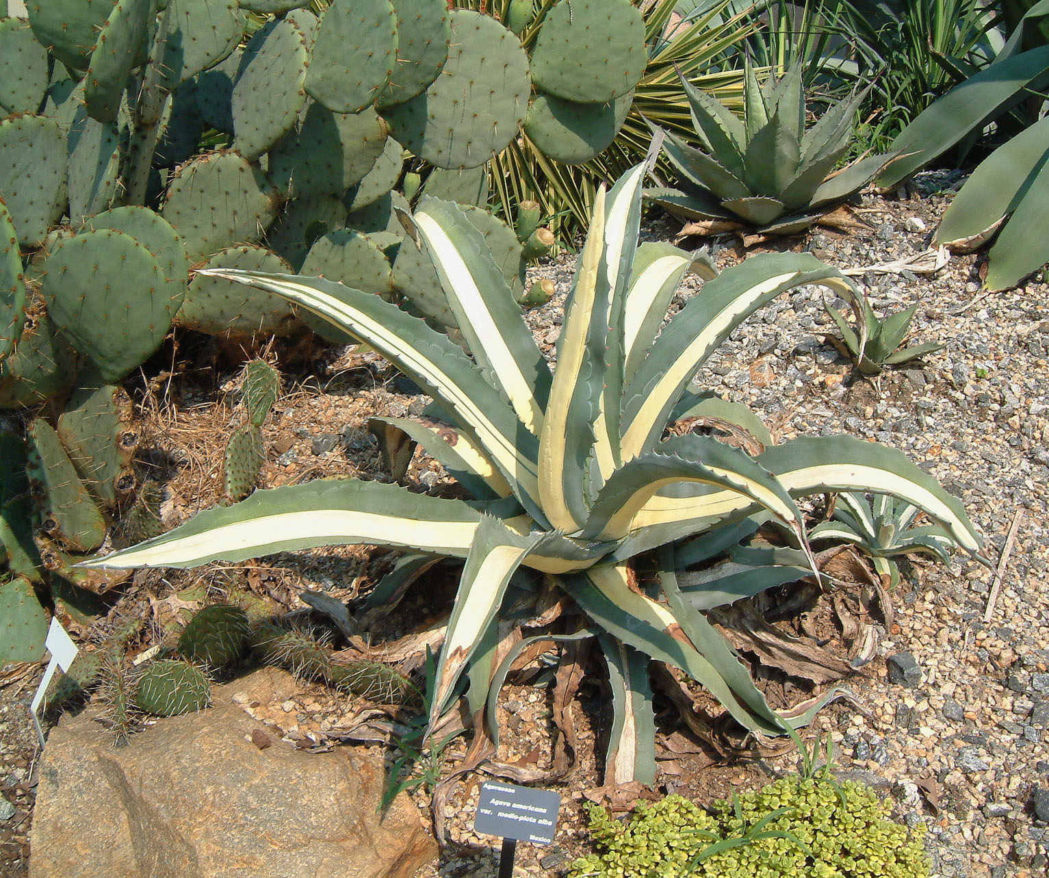
Agave medio picta
Notes:
Agave medio picta

Slide 27
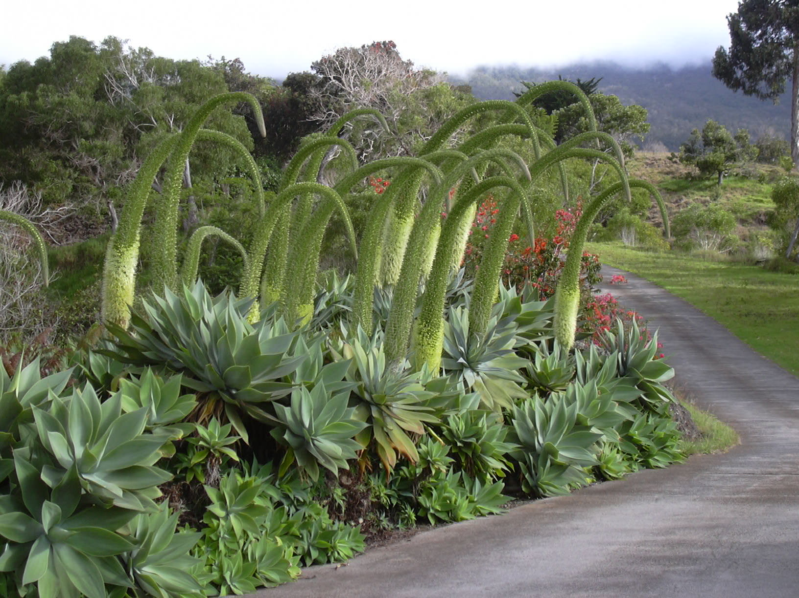
Agave attenuata
Notes:
Agave attenuata

Slide 28
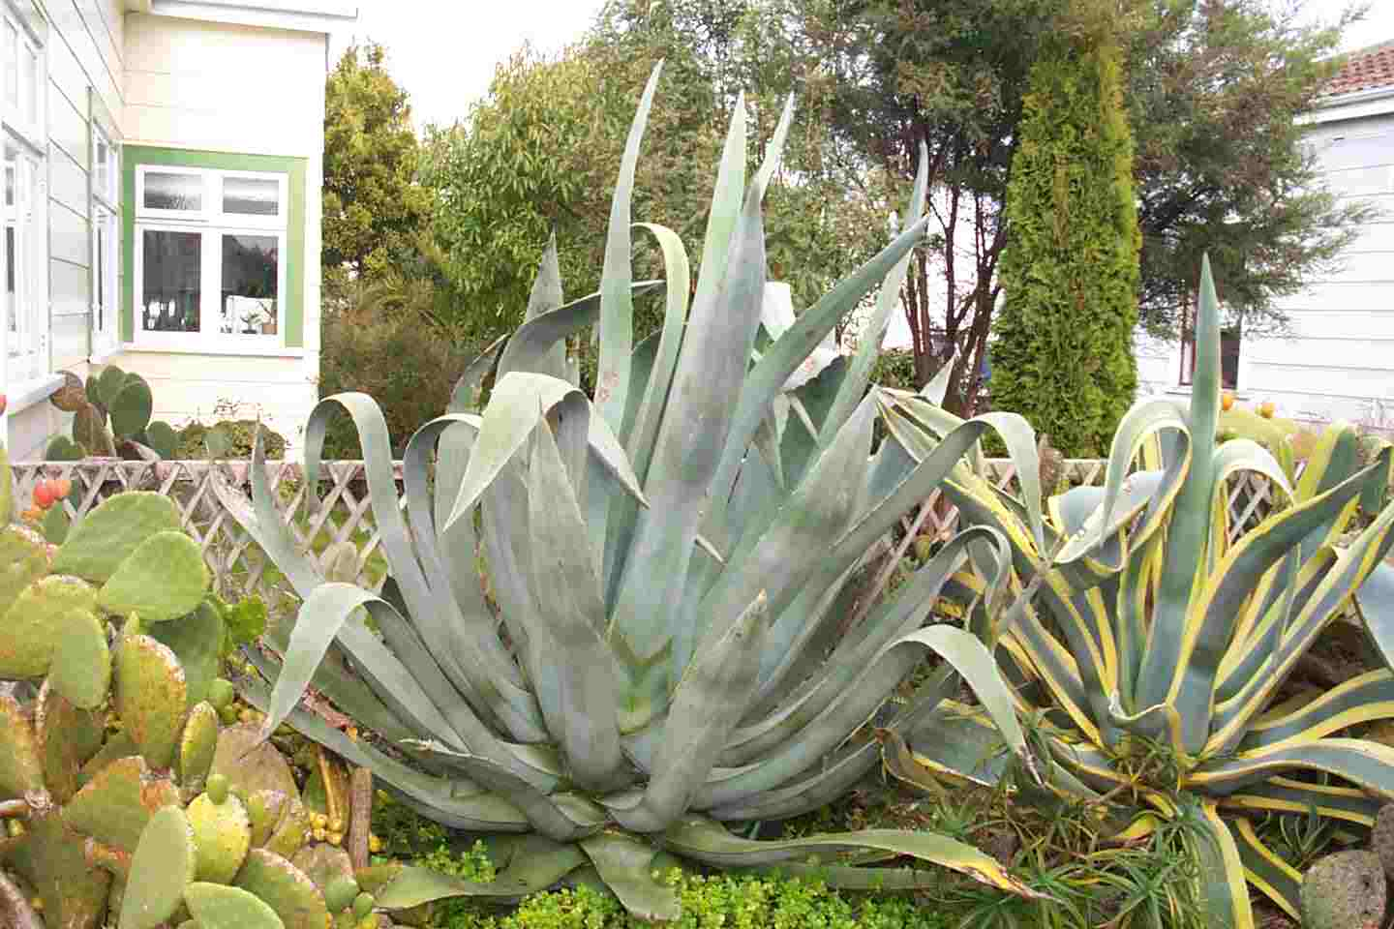
Agave americana
Notes:
Agave americana

Slide 29
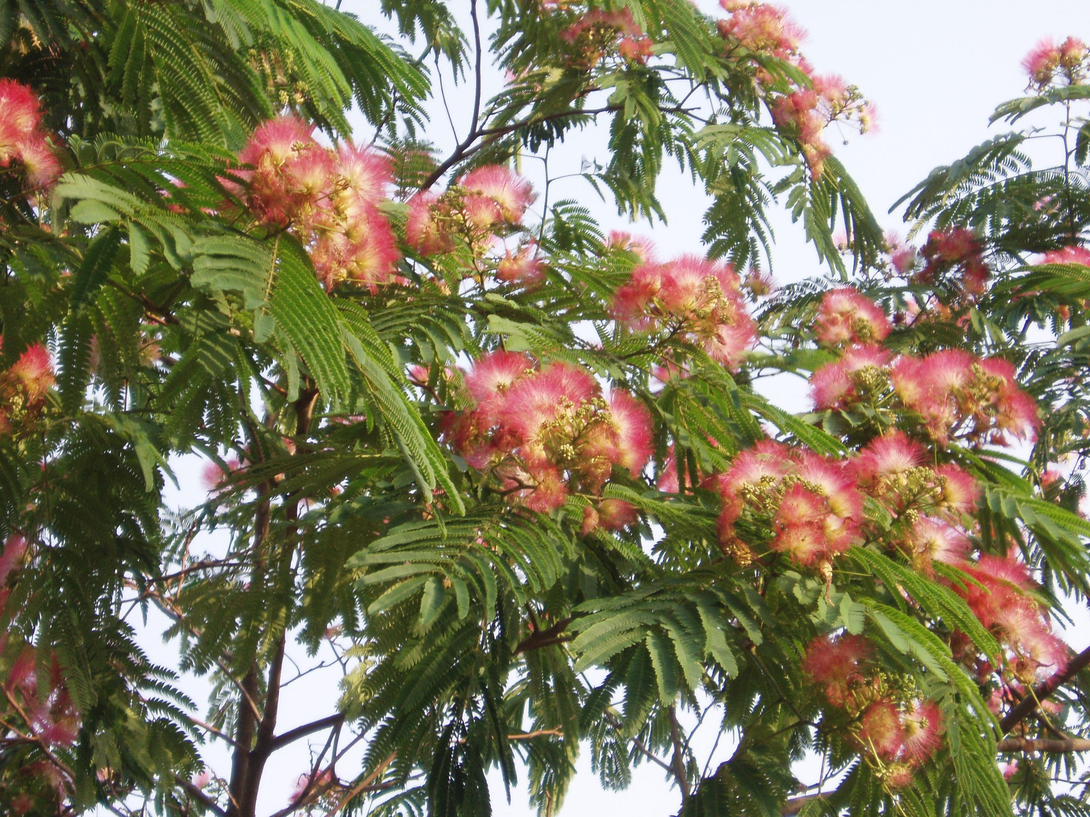
Albizia julibrisin ar. Ombrela.-Árbol de la seda
Notes:
Albizia julibrisin ar. Ombrela.-Árbol de la seda

Slide 30
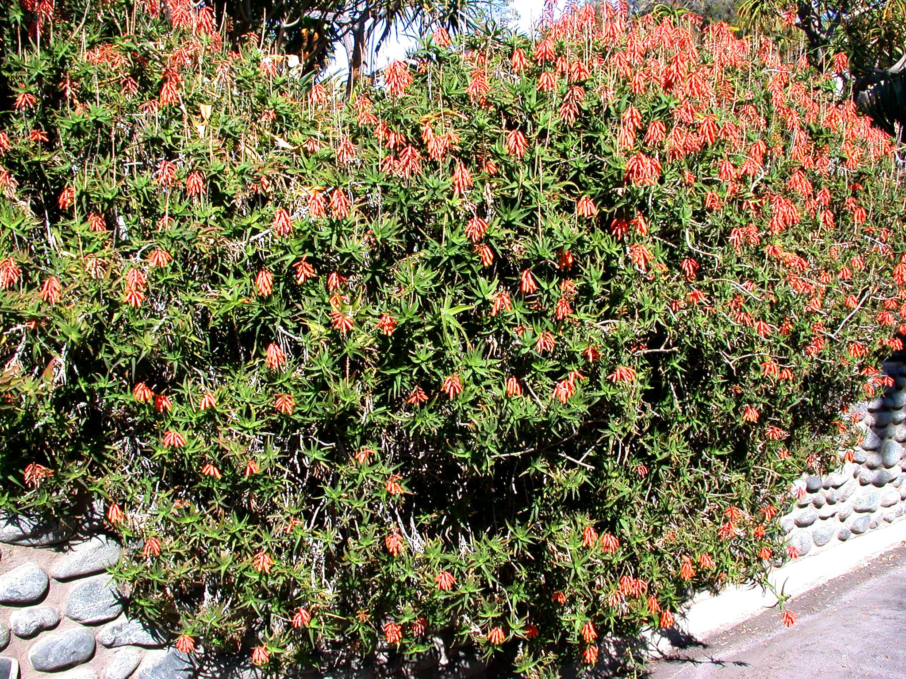
Aloe ciliaris
Notes:
Aloe ciliaris

Slide 31
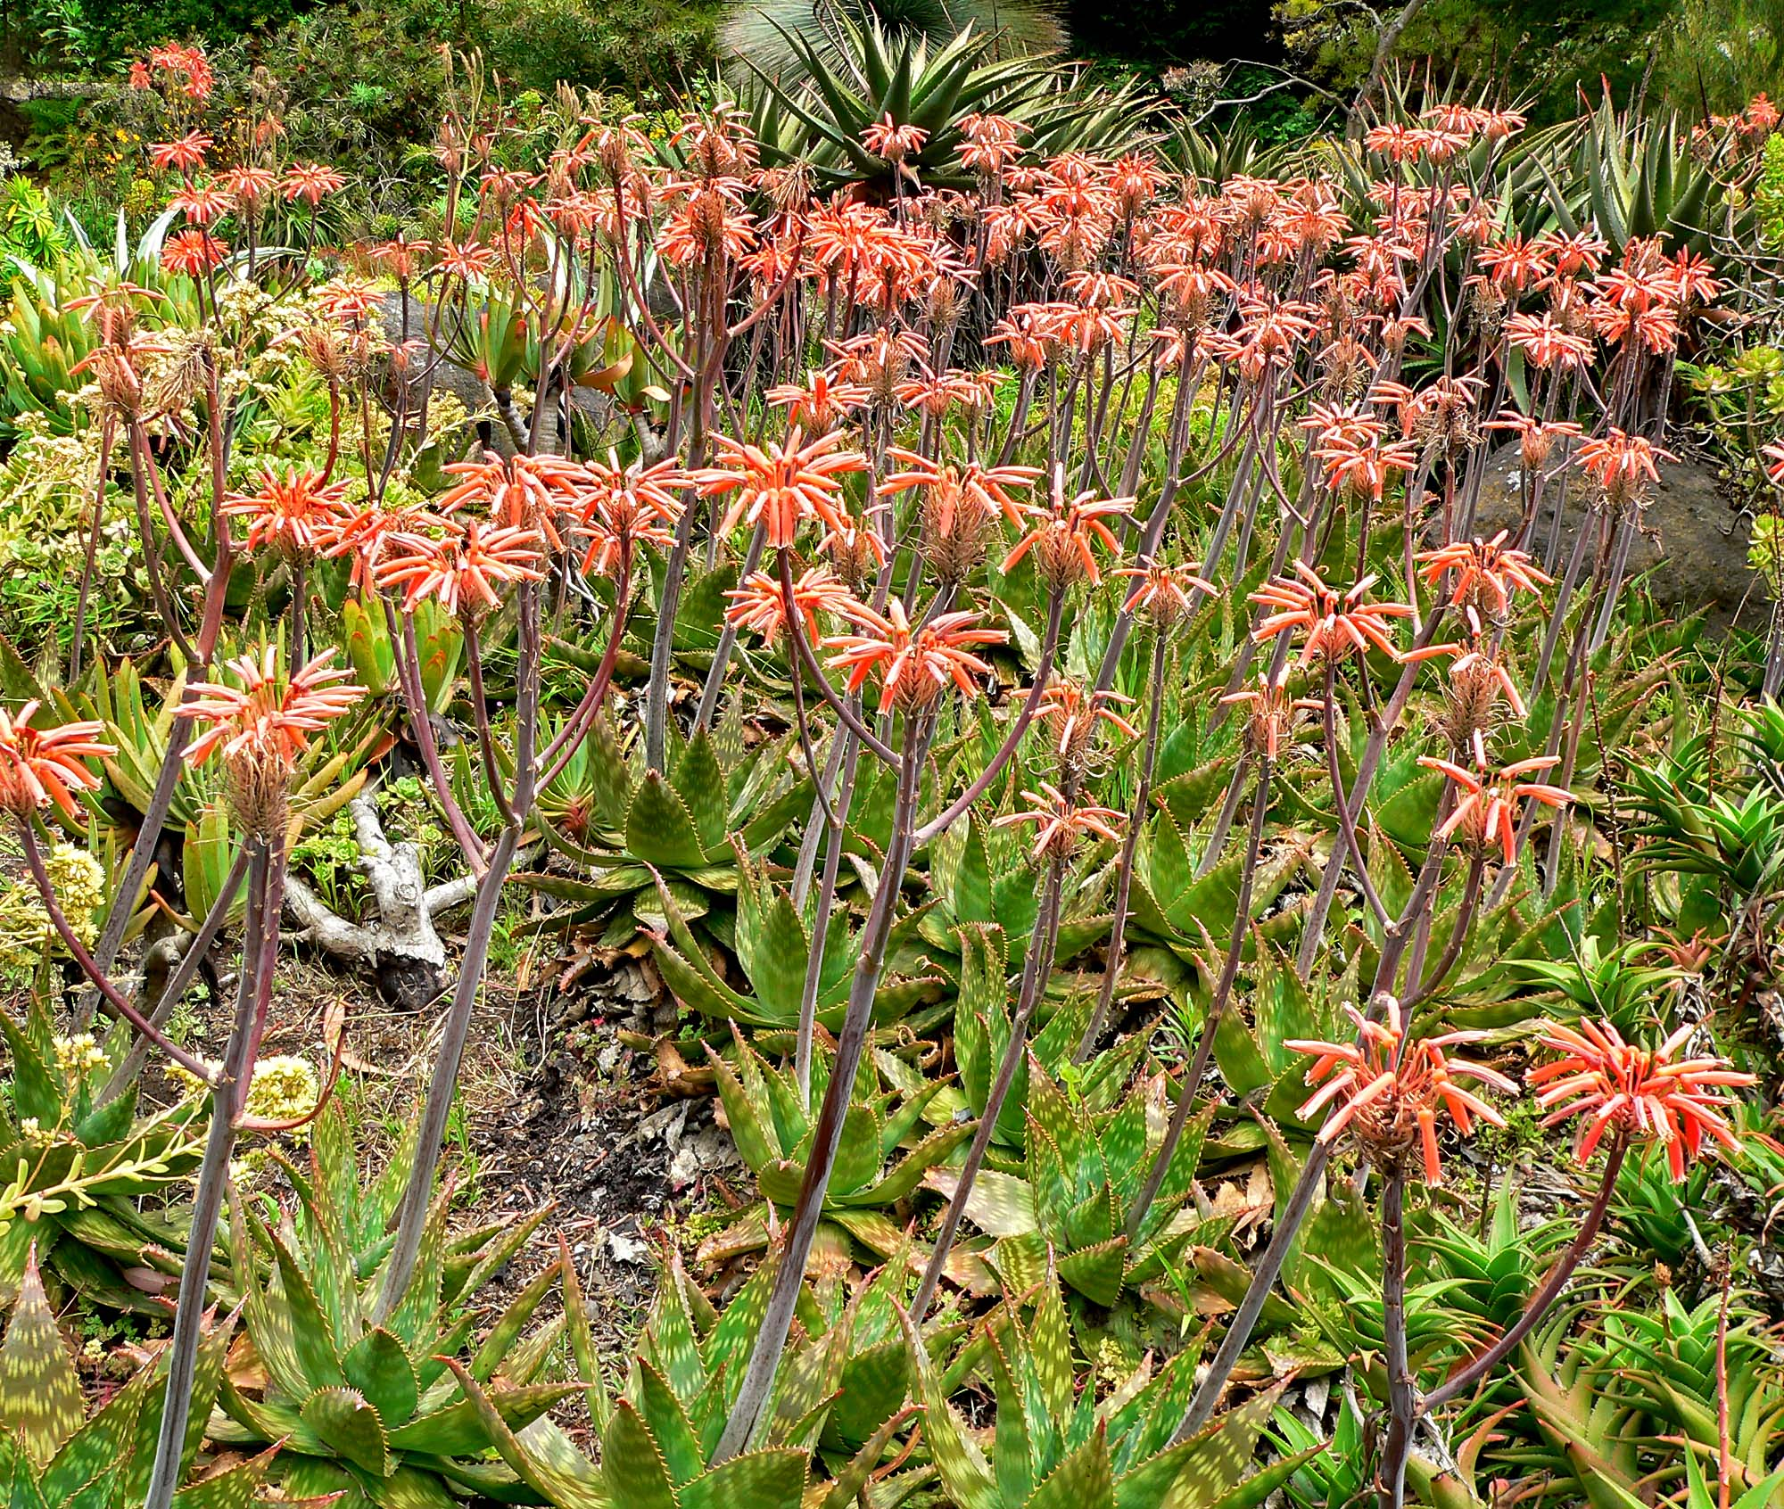
Aloe saponaria.-Pita real
Notes:
Aloe saponaria.-Pita real

Slide 32
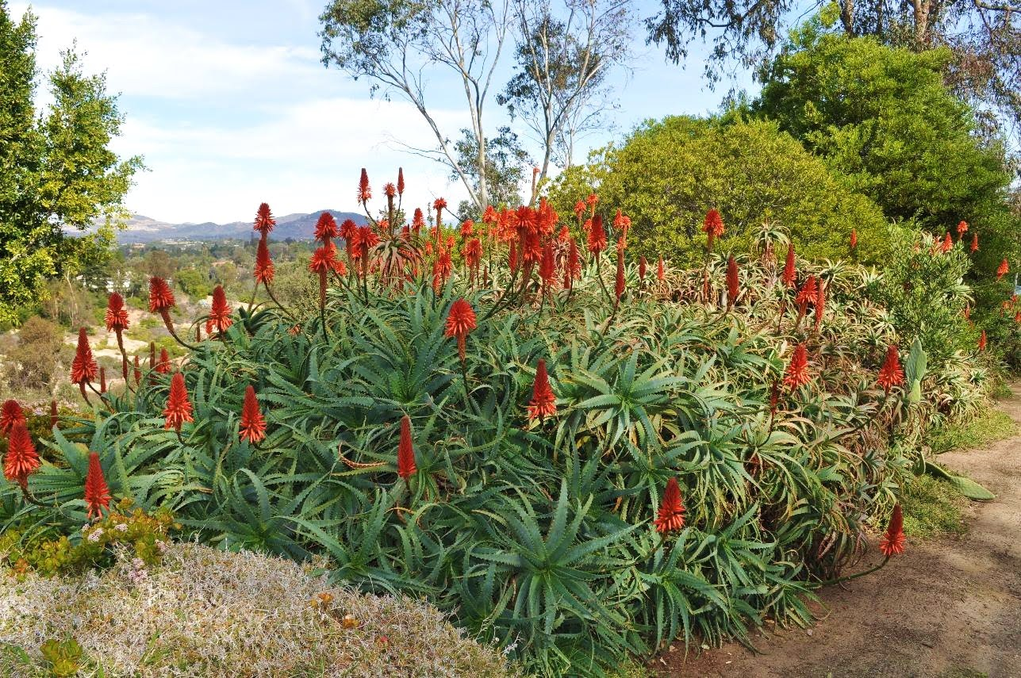
Aloe arborescens
Notes:
Aloe arborescens

Slide 33
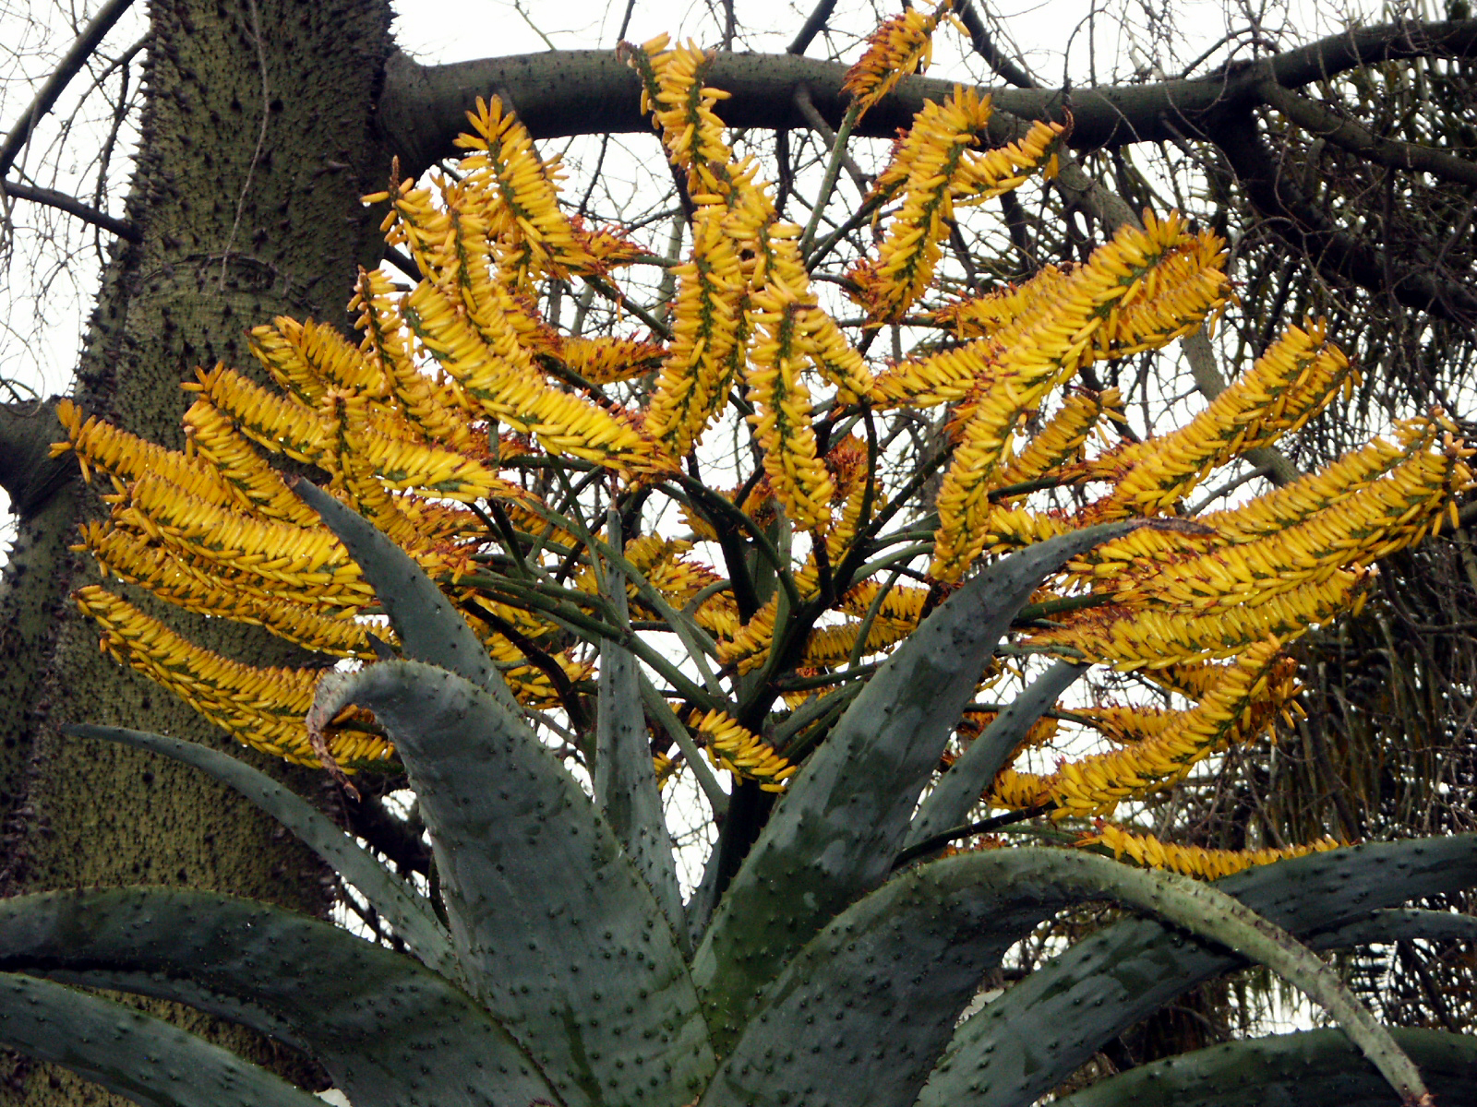
Aloe marlothii
Notes:
Aloe marlothii

Slide 34
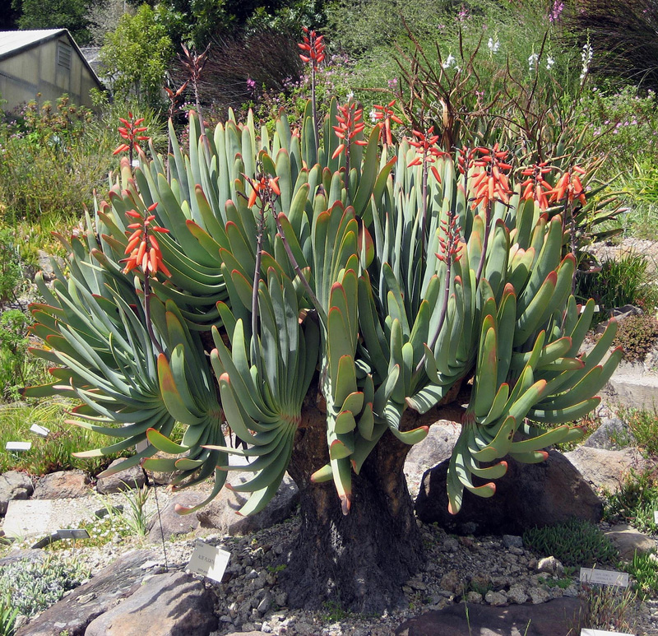
Aloe plicatilis
Notes:
Aloe plicatilis

Slide 35
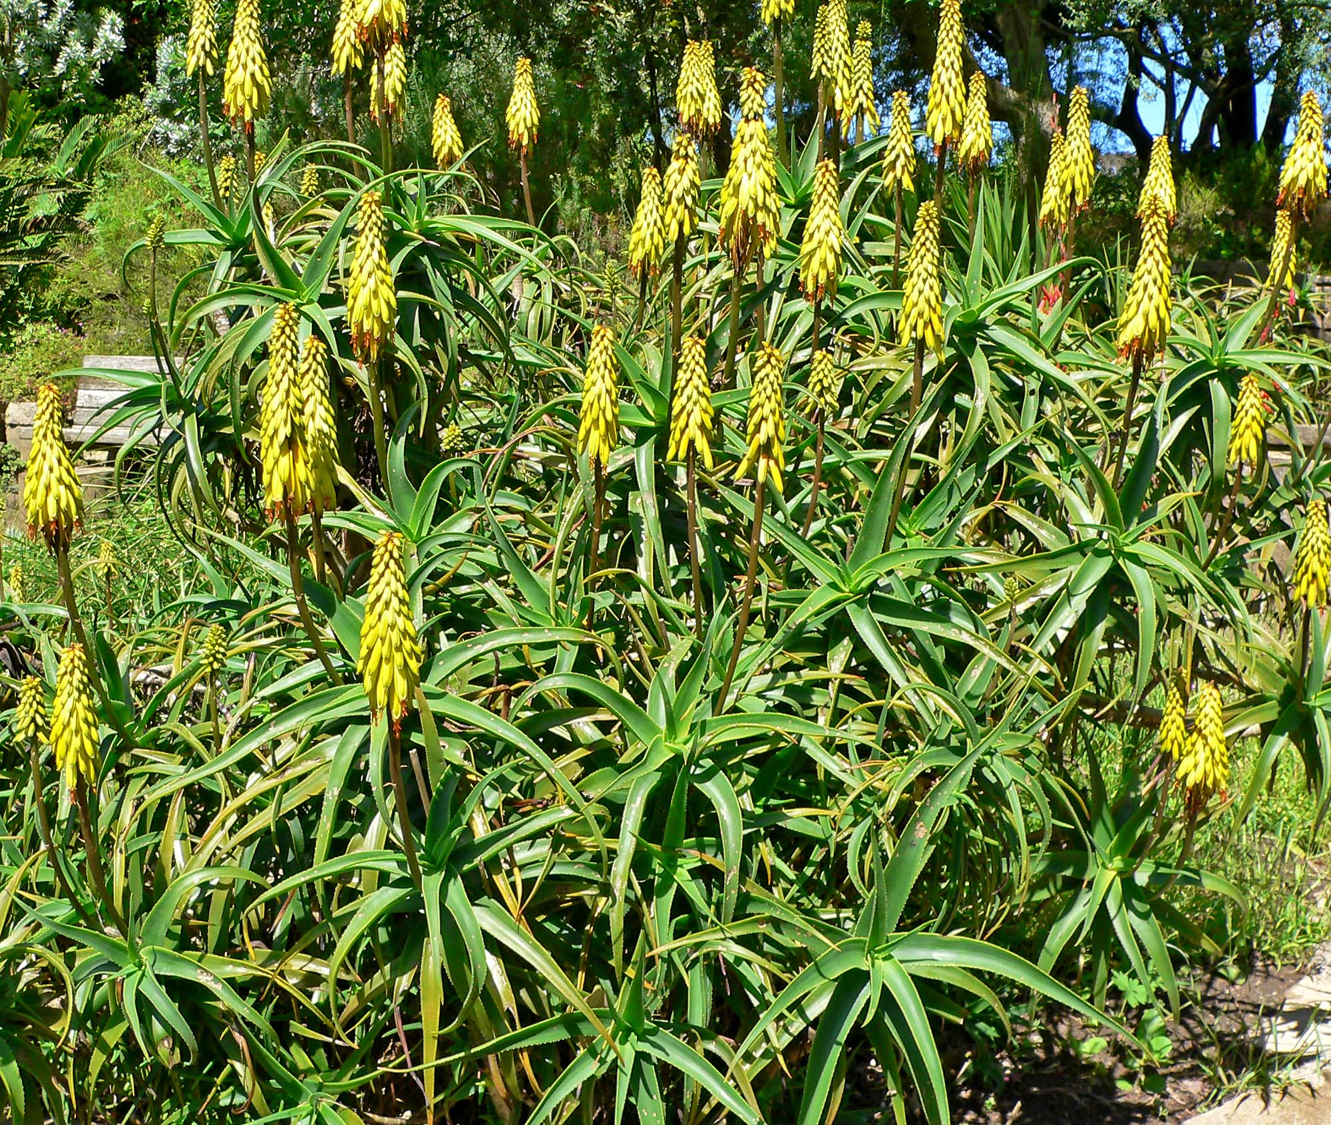
Aloe striatula
Notes:
Aloe striatula

Slide 36
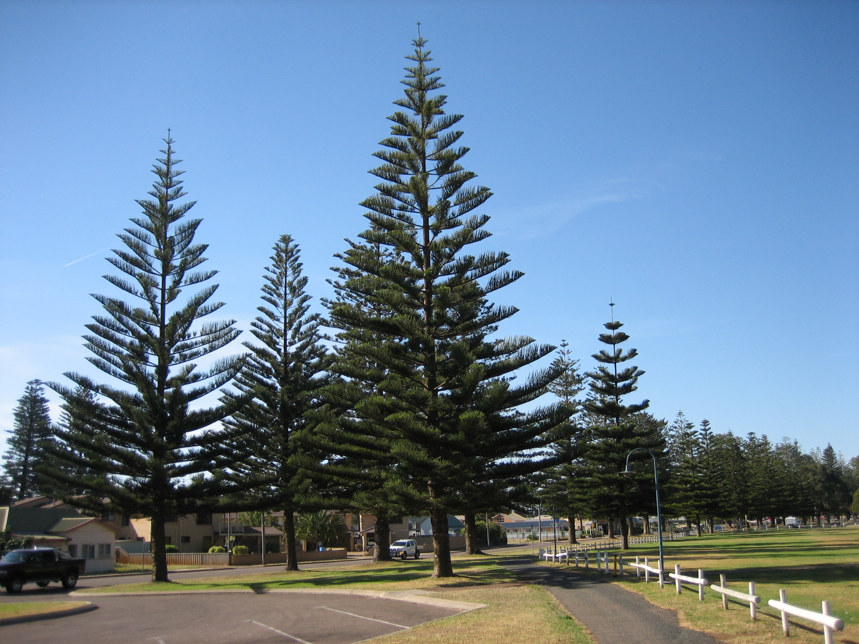
Araucaria heterophylla.-Pino de pisos
Notes:
Araucaria heterophylla.-Pino de pisos

Slide 37
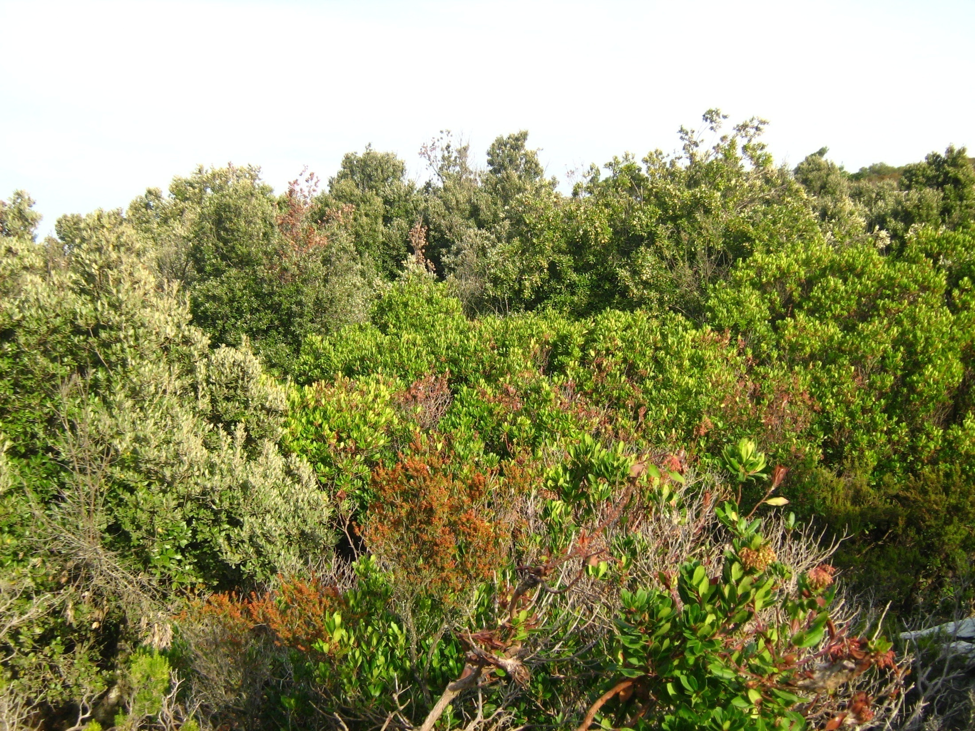
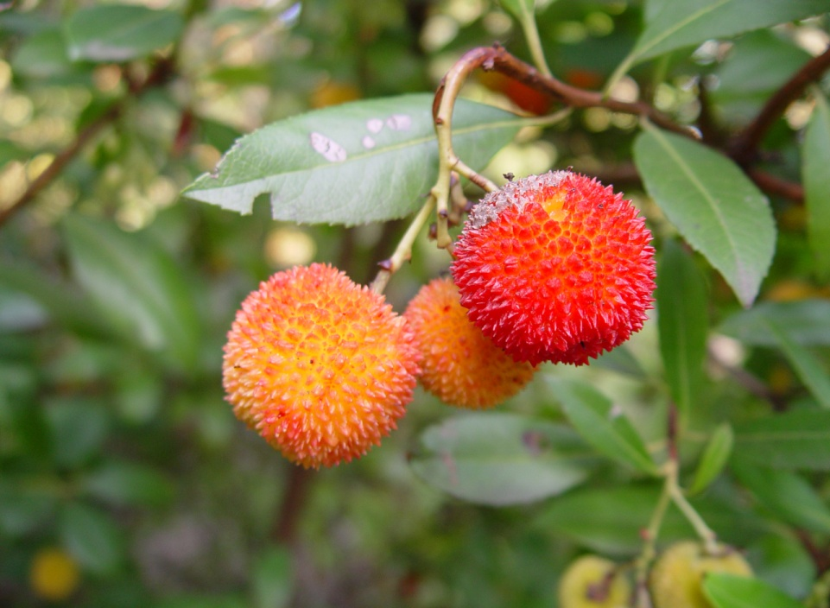
Arbutus unedo.-Madroño
Notes:
Arbutus unedo.-Madroño

Slide 38
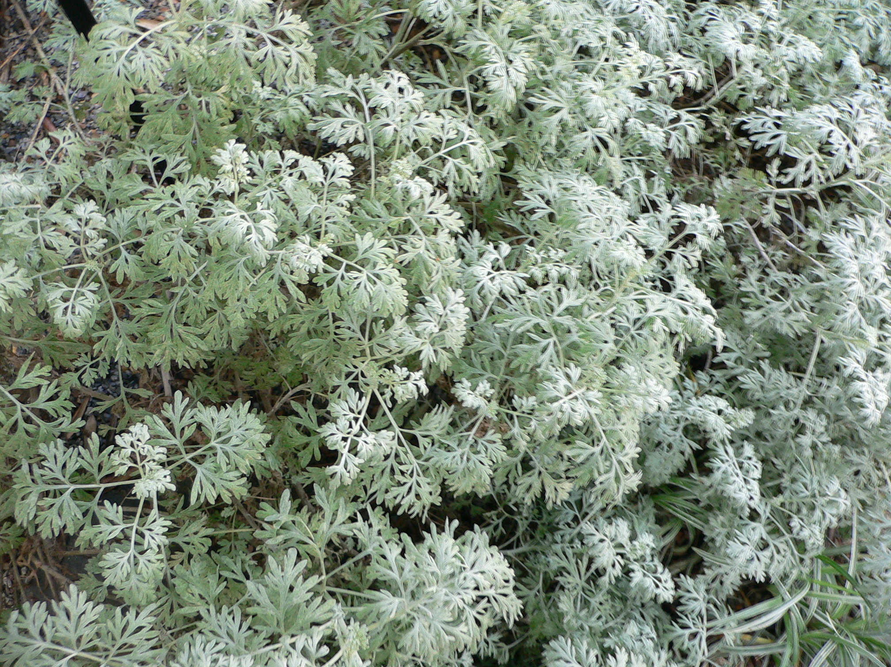
Artemisia abisinthum.-Ajenjo
Notes:
Artemisia abisinthum.-Ajenjo

Slide 39
Arundo donax variegata.-Caña matizada
Notes:
Arundo donax variegata.-Caña matizada

Slide 40
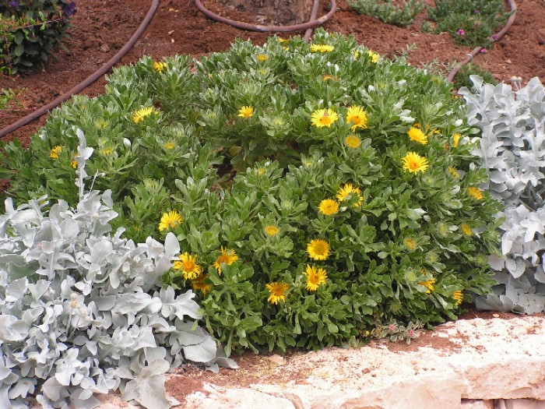
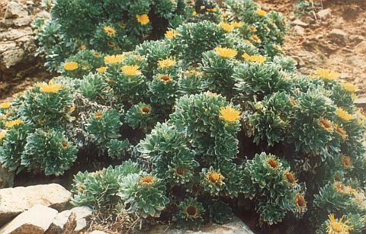
Asteriscus sericeus
Notes:
Asteriscus sericeus

Slide 41
Atriplex halimus.-Salados
Notes:
Atriplex halimus

Slide 42
Bouganvillea Mary Palmer. B.Alba .
Notes:
Bouganvillea Mary Palmer. B.Alba y B.

Slide 43
Bouganvillea glabra var.sanderiana
Notes:
Bouganvillea glabra var.sanderiana

Slide 44
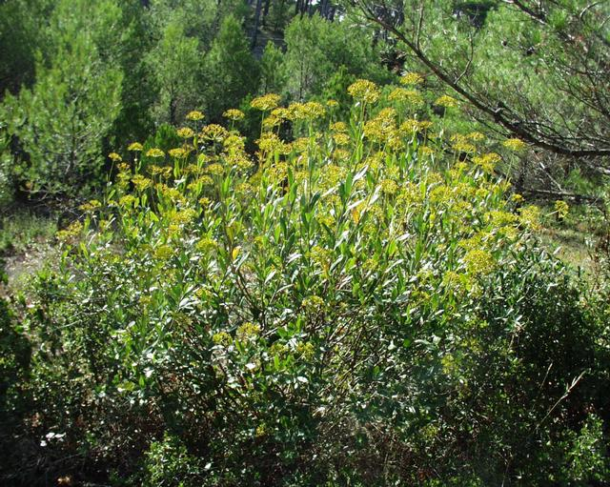
Bupleurum fruticulosum
Notes:
Bupleurum fruticulosum

Slide 45
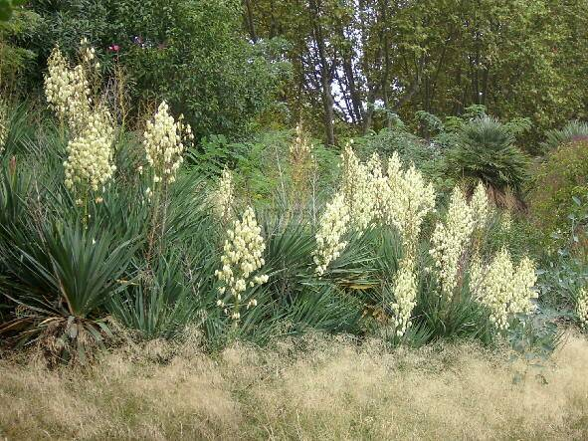
Yucca gloriosa
Notes:
Yucca gloriosa

Slide 46
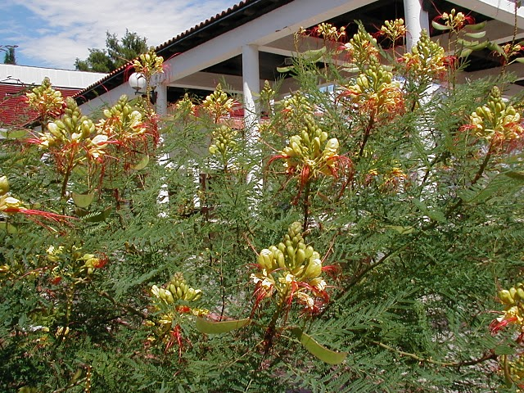
Caesalpinia guilliesii
Notes:
Caesalpinia guilliesii

Slide 47
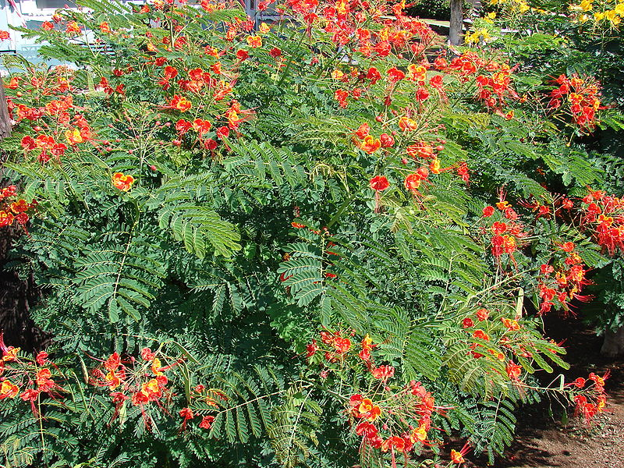
Caesalpinia pulcherrima
Notes:
Caesalpinia pulcherrima

Slide 48
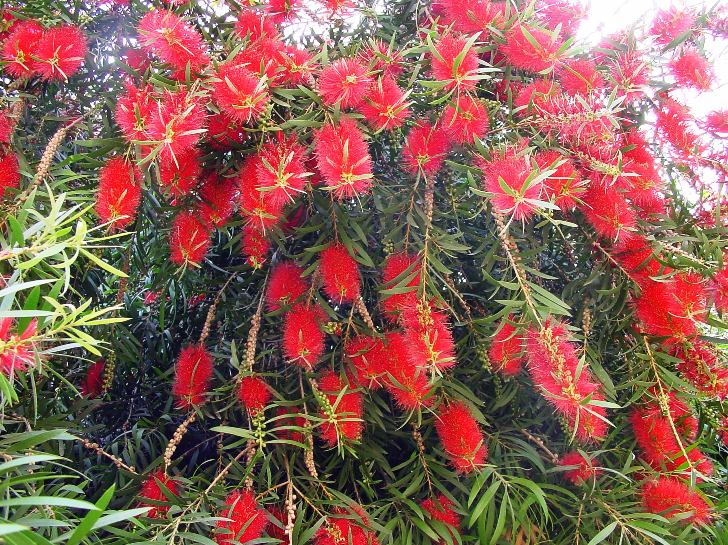
Callistemon speciosus.-Limpiatubos
Notes:
Callistemon speciosus.-Limpiatubos

Slide 49
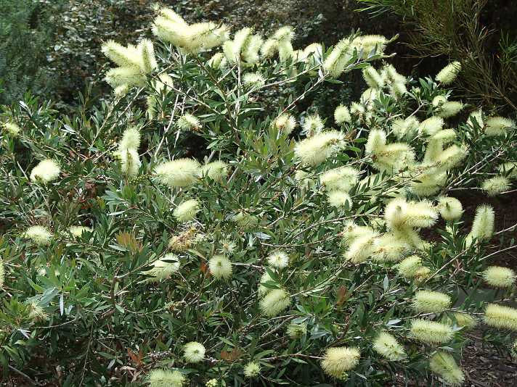
Callistemon pallidus
Notes:
Callistemon pallidus

Slide 50
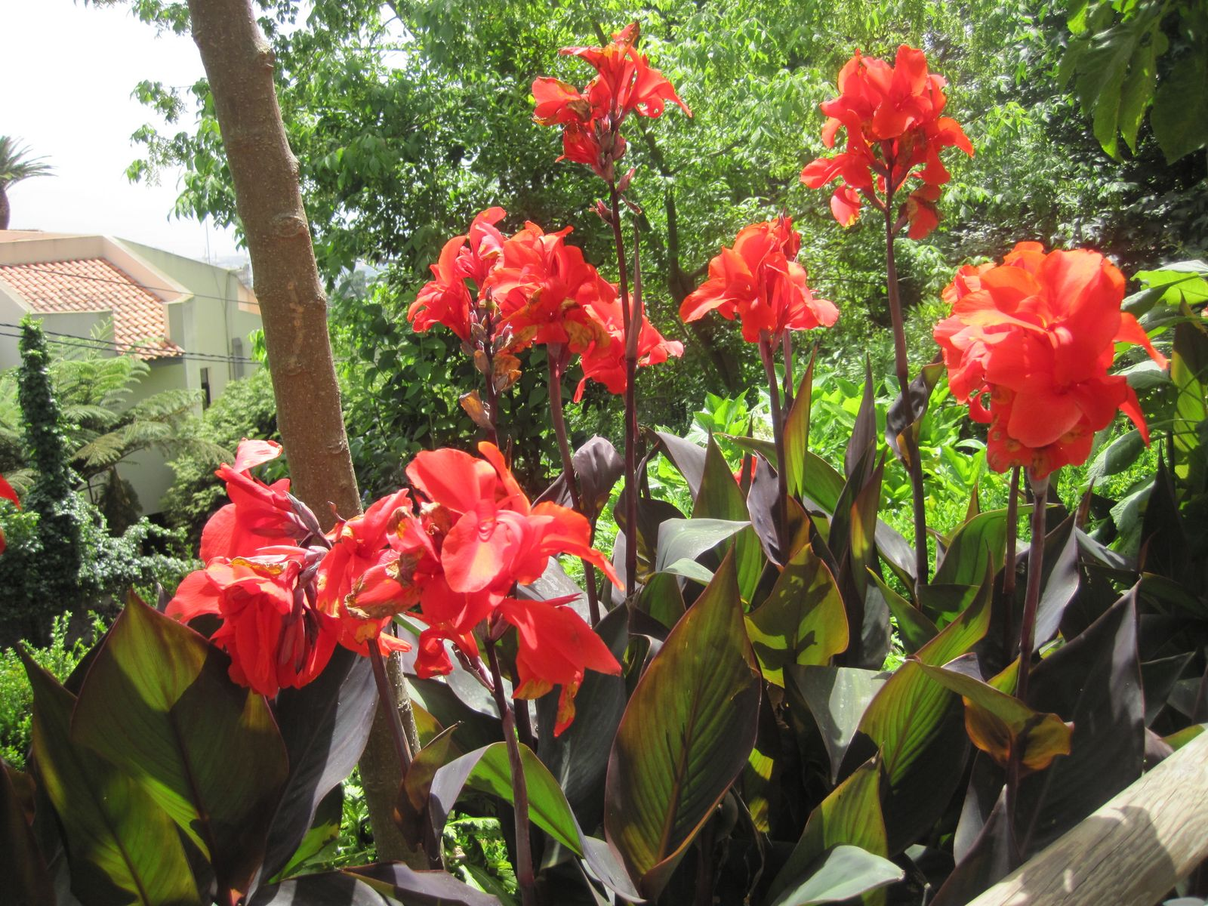
Canna indica
Notes:
Canna indica

Slide 51
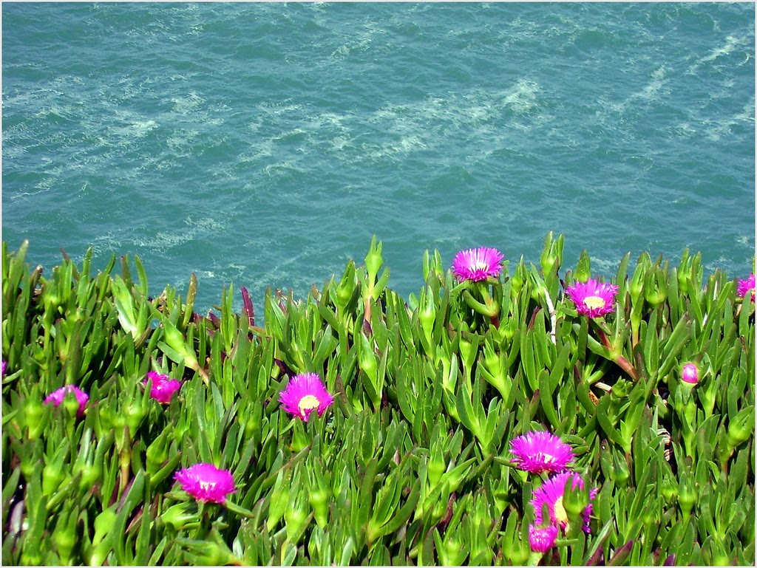
Carpobrotus edulis.-Uña de Leon
Notes:
Carpobrotus edulis.-Uña de Leon

Slide 52
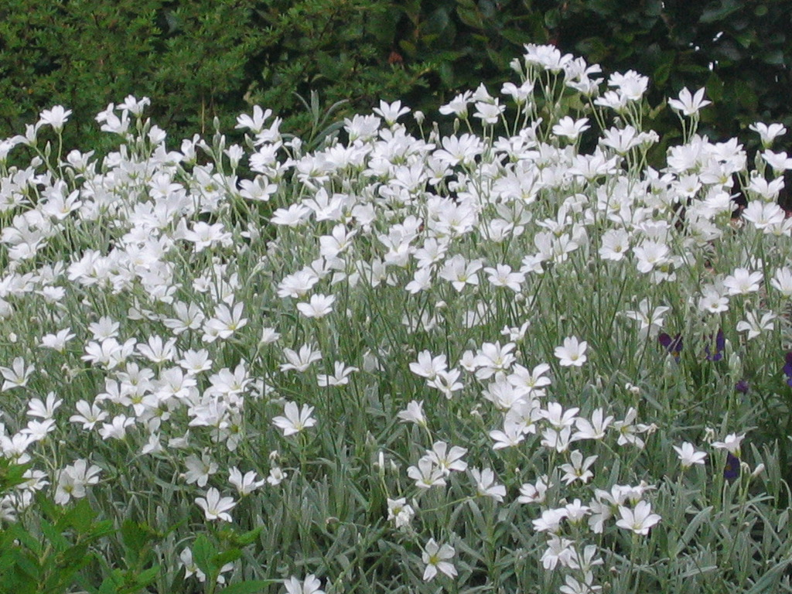
Cerastium tomentosum.-Cerastio
Notes:
Cerastium tomentosum.-Cerastio

Slide 53
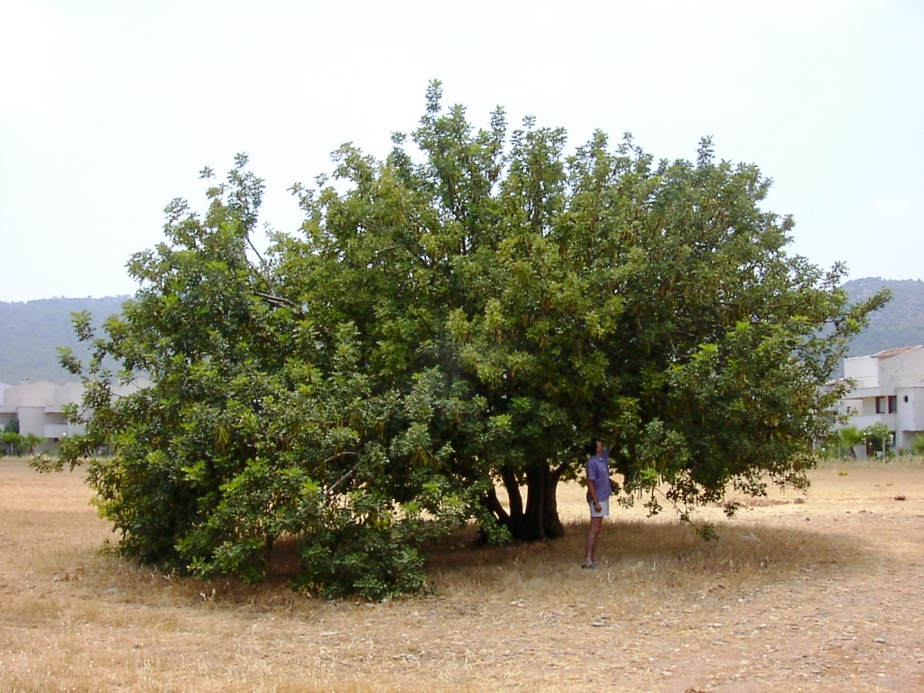
Ceratonia siliqua..Algarrobo
Notes:
Ceratonia siliqua..Algarrobo

Slide 54
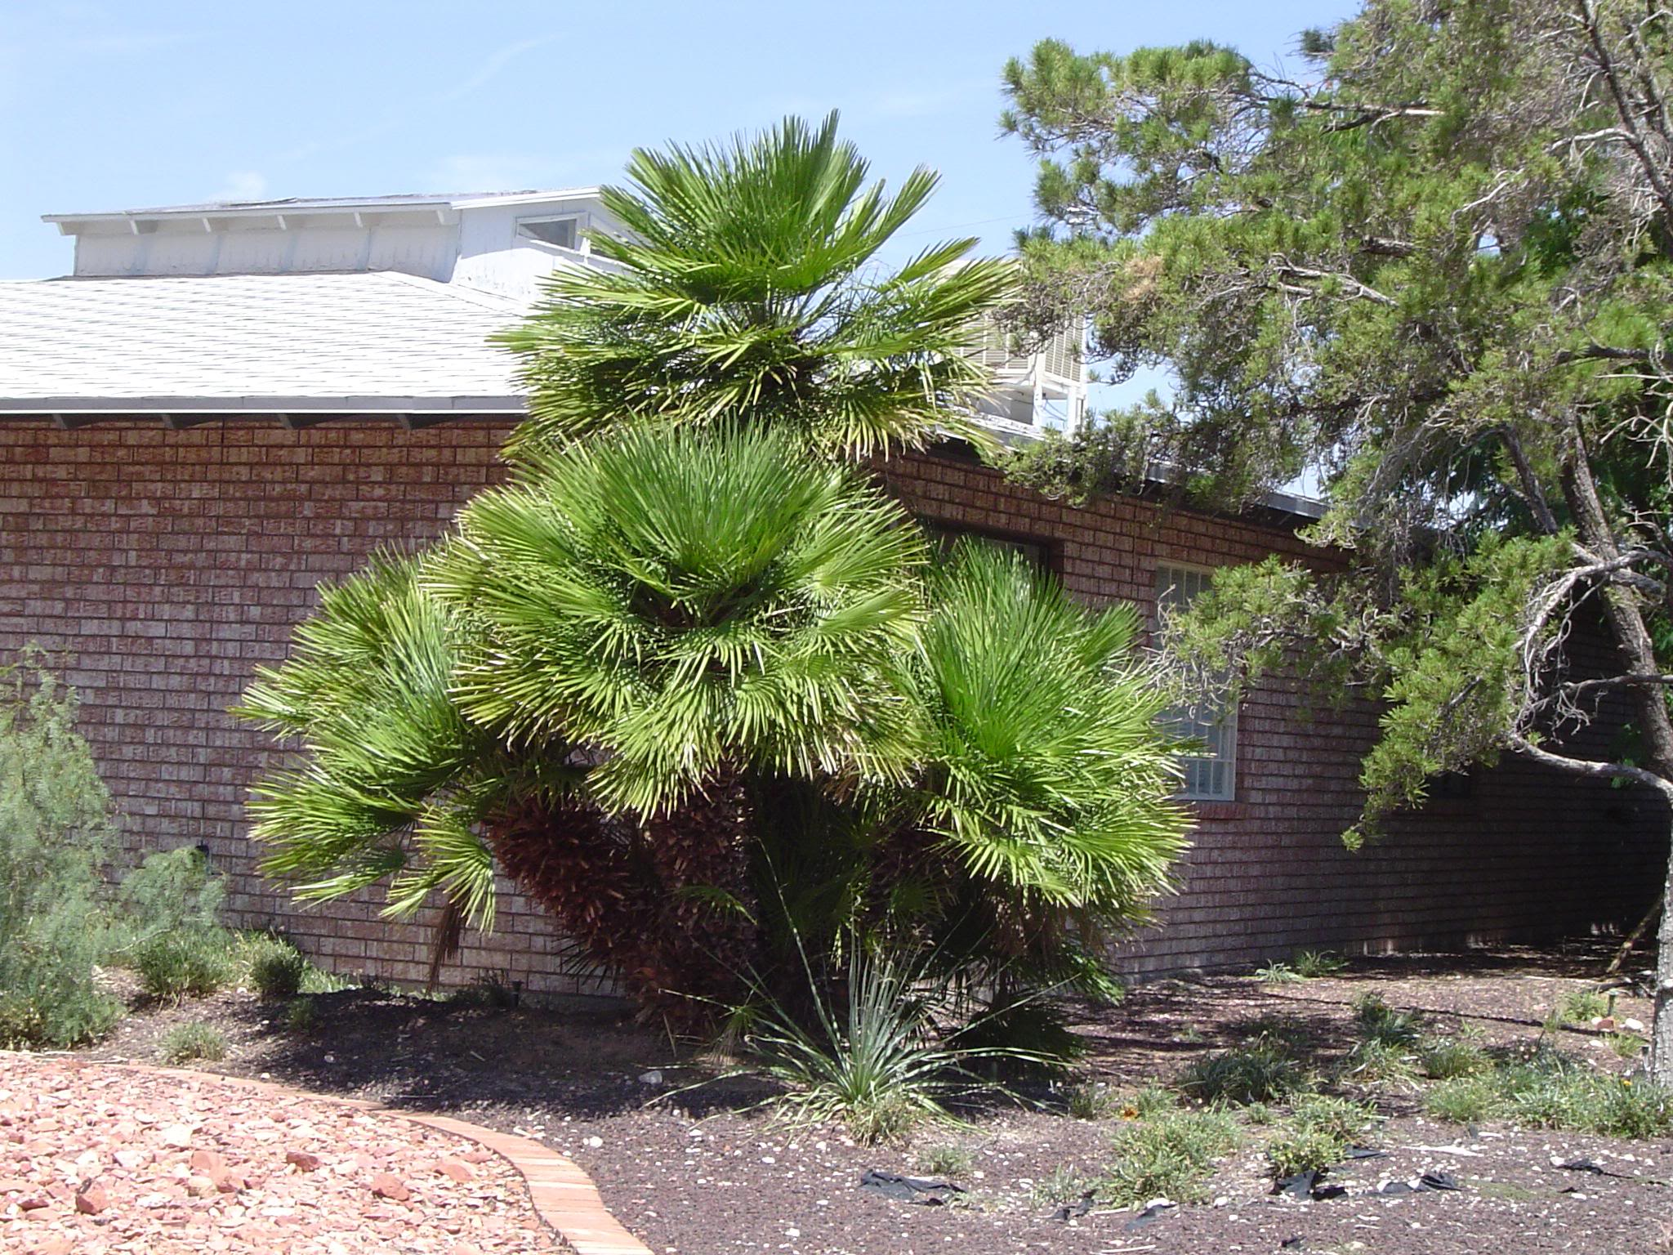
Chamaerops humilis.-Palmito
Notes:
Chamaerops humilis.-Palmito

Slide 55
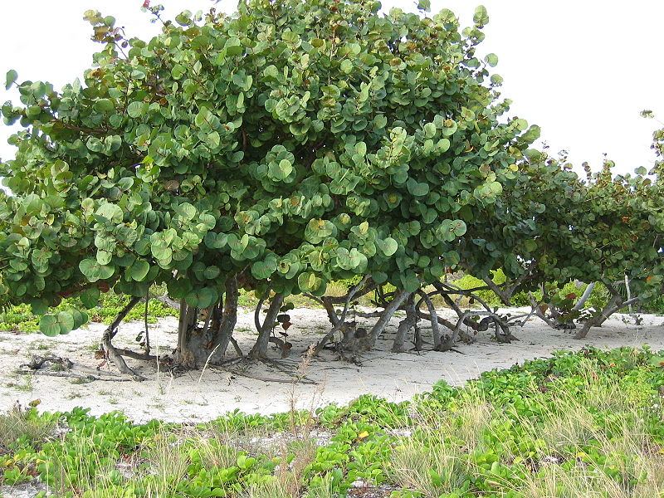
Coccoloba uvifera.-Uva de mar
Notes:
Coccoloba uvifera.-Uva de mar

Slide 56
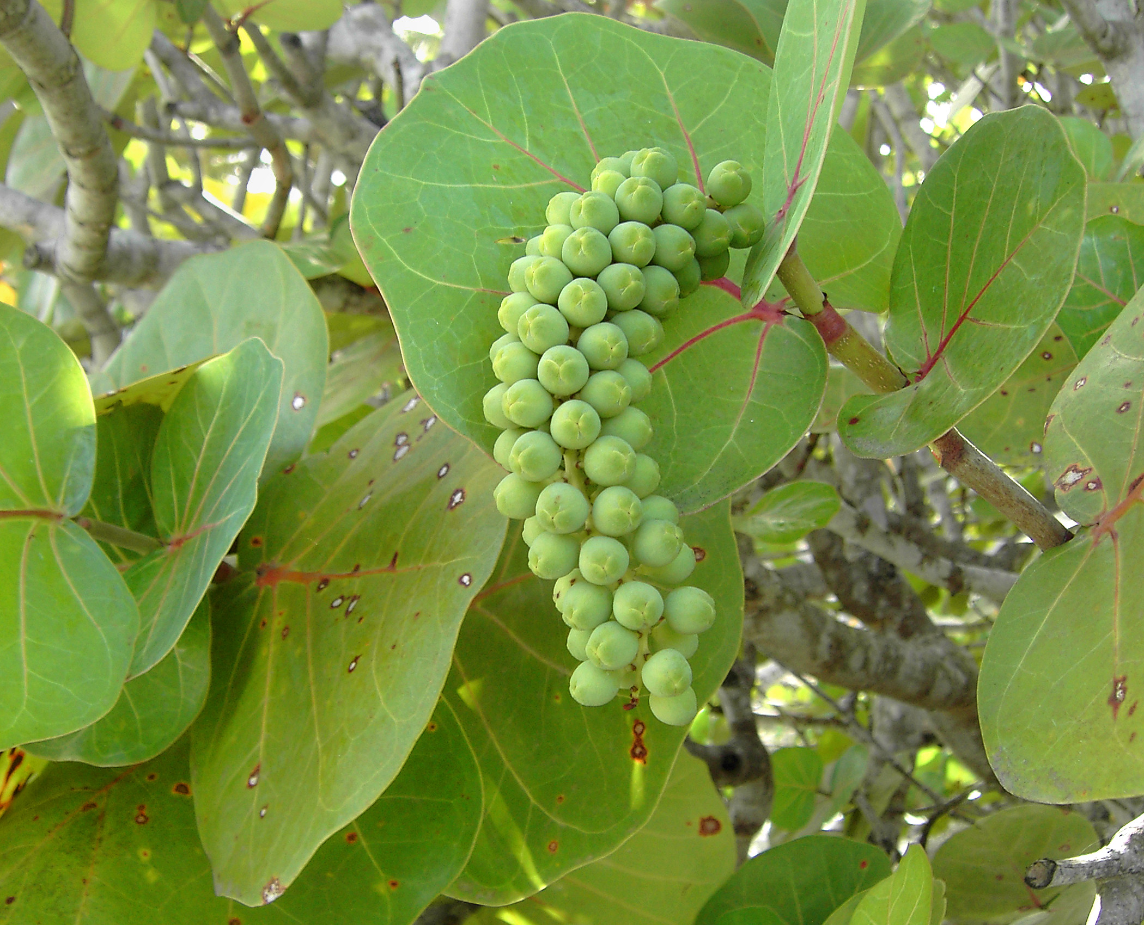
Coccoloba uvifera
Notes:
Coccoloba uvifera

Slide 57
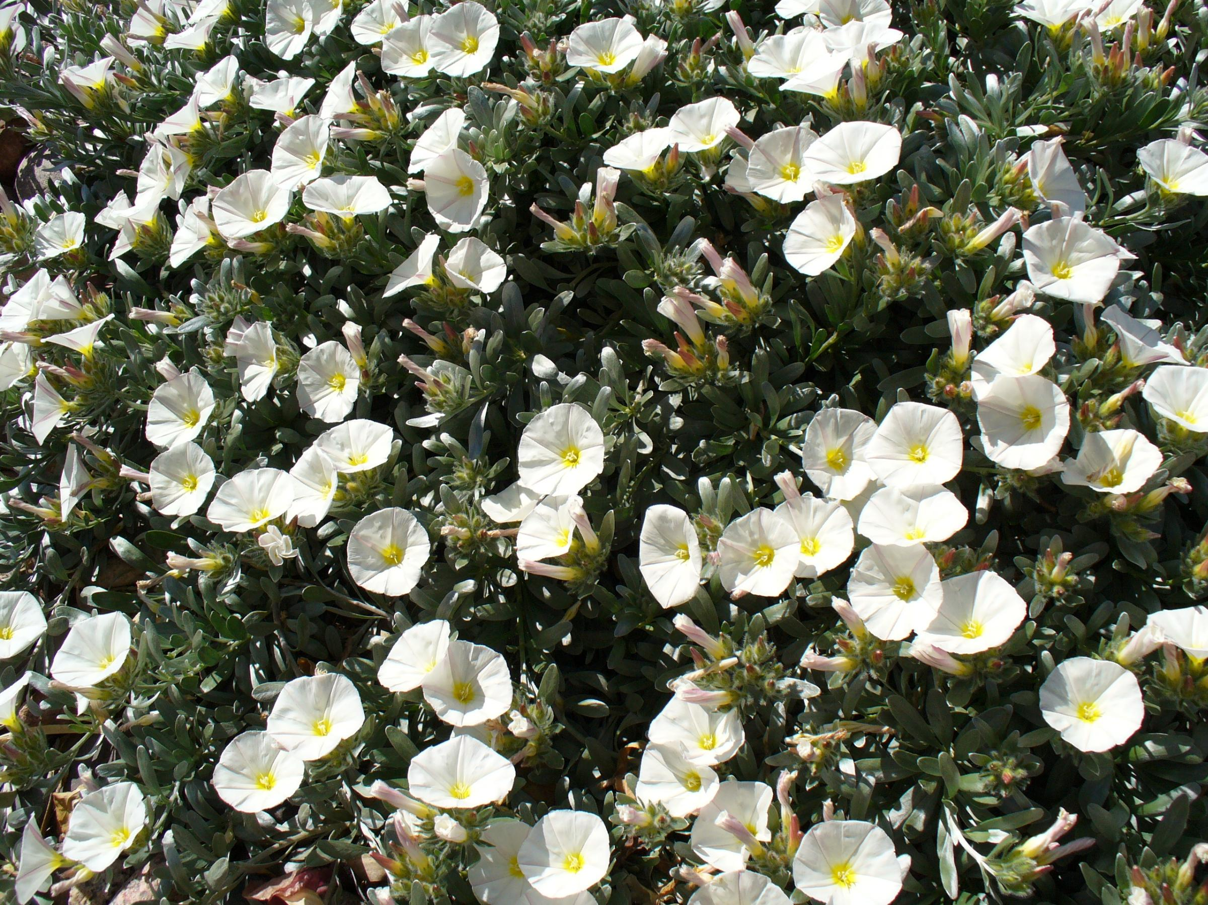
Convolvulus cneorum
Notes:
Convolvulus cneorum

Slide 58
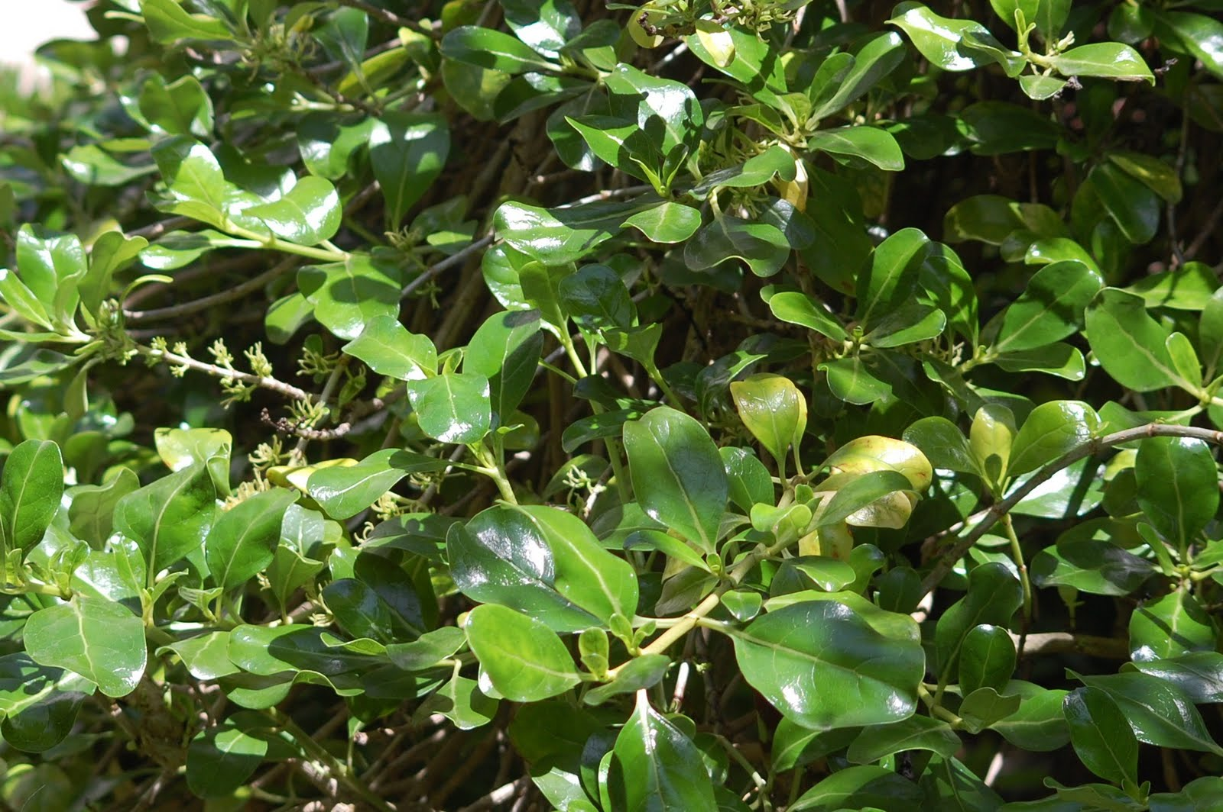
Coprosma repens
Notes:
Coprosma repens

Slide 59
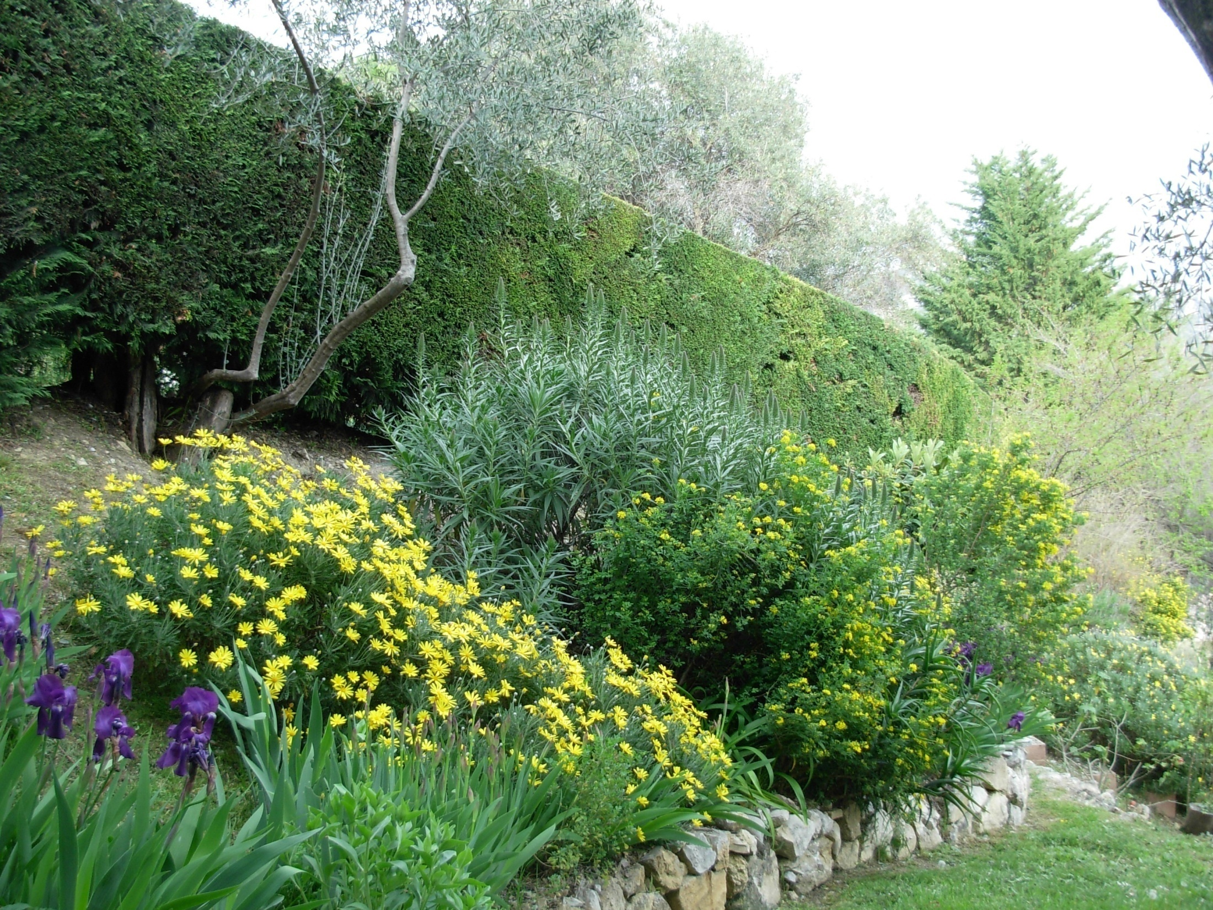
Coronilla valentina sub.glauca
Notes:
Coronilla valentina sub.glauca

Slide 60
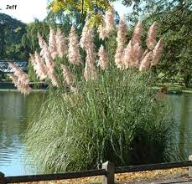
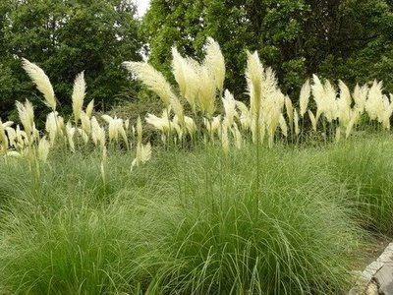
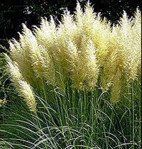
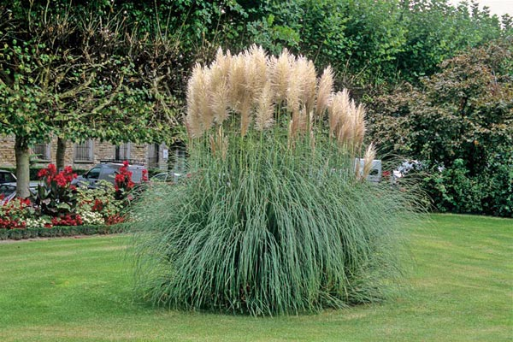
Cortaderia argentea y c.selloana
Notes:
Cortaderia argentea y c.selloana

Slide 61
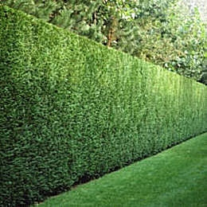
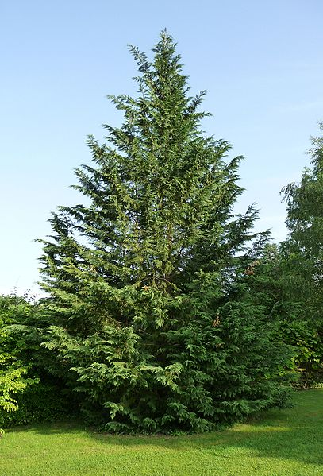
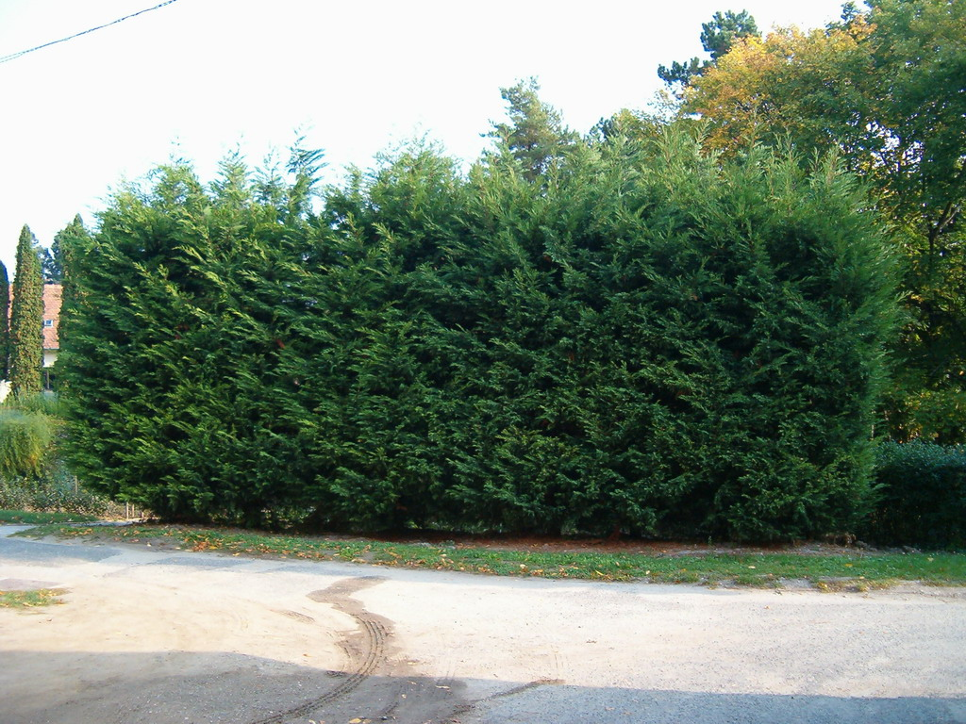
Cupressocyparys x leylandii
Notes:
Cupressocyparys x leylandii

Slide 62
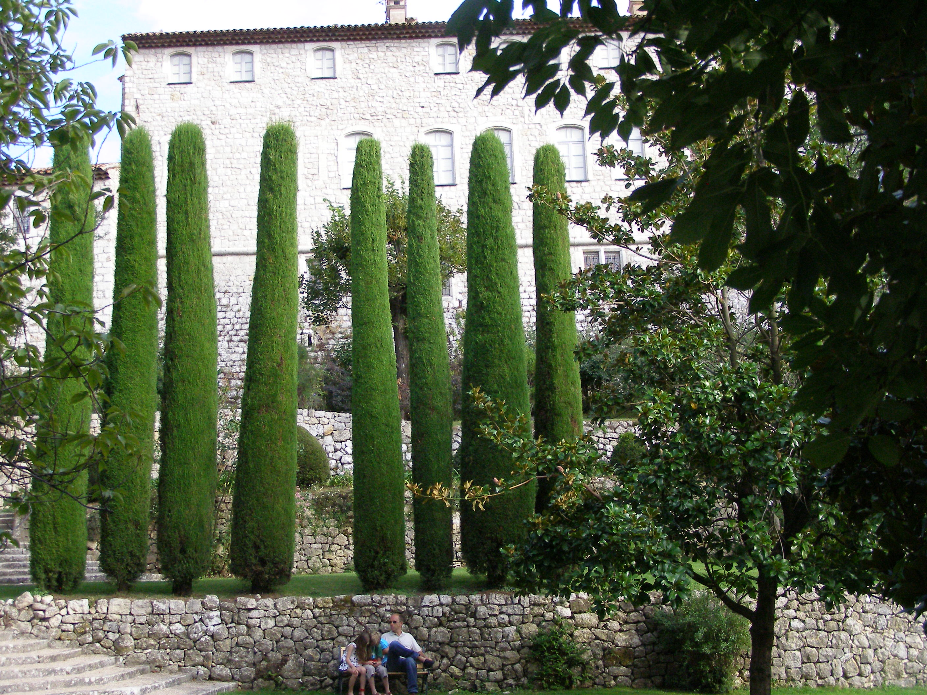
Cupressus sempervirens
Notes:
Cupressus sempervirens

Slide 63
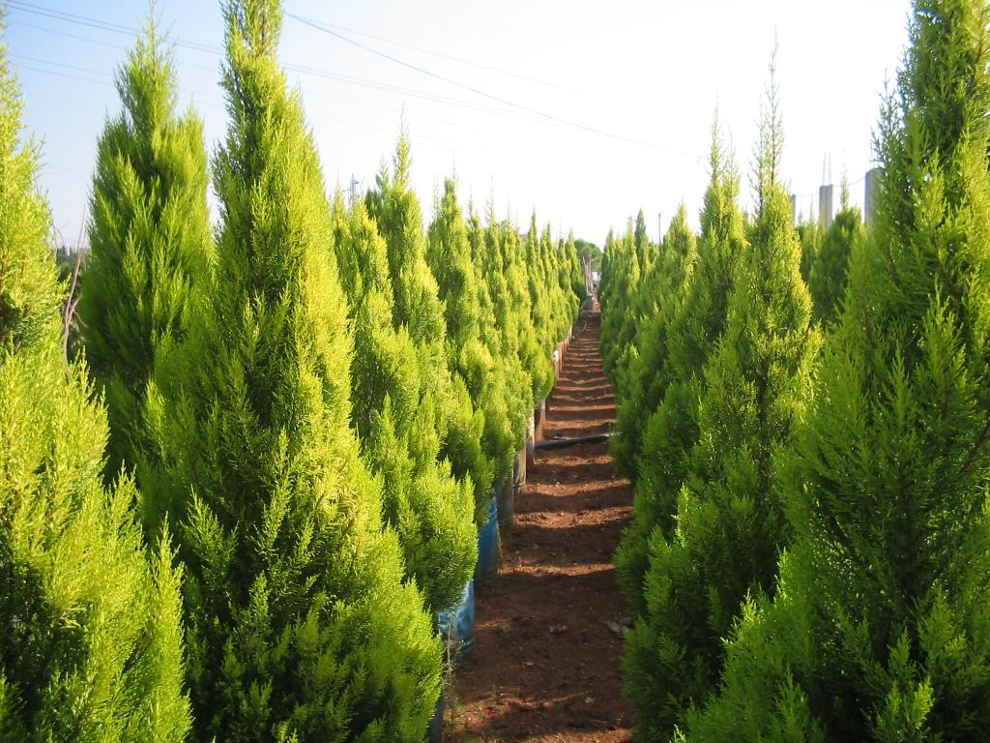
Cupressus macrocarpa Golden Cone
Notes:
Cupressus macrocarpa Golden Cone

Slide 64
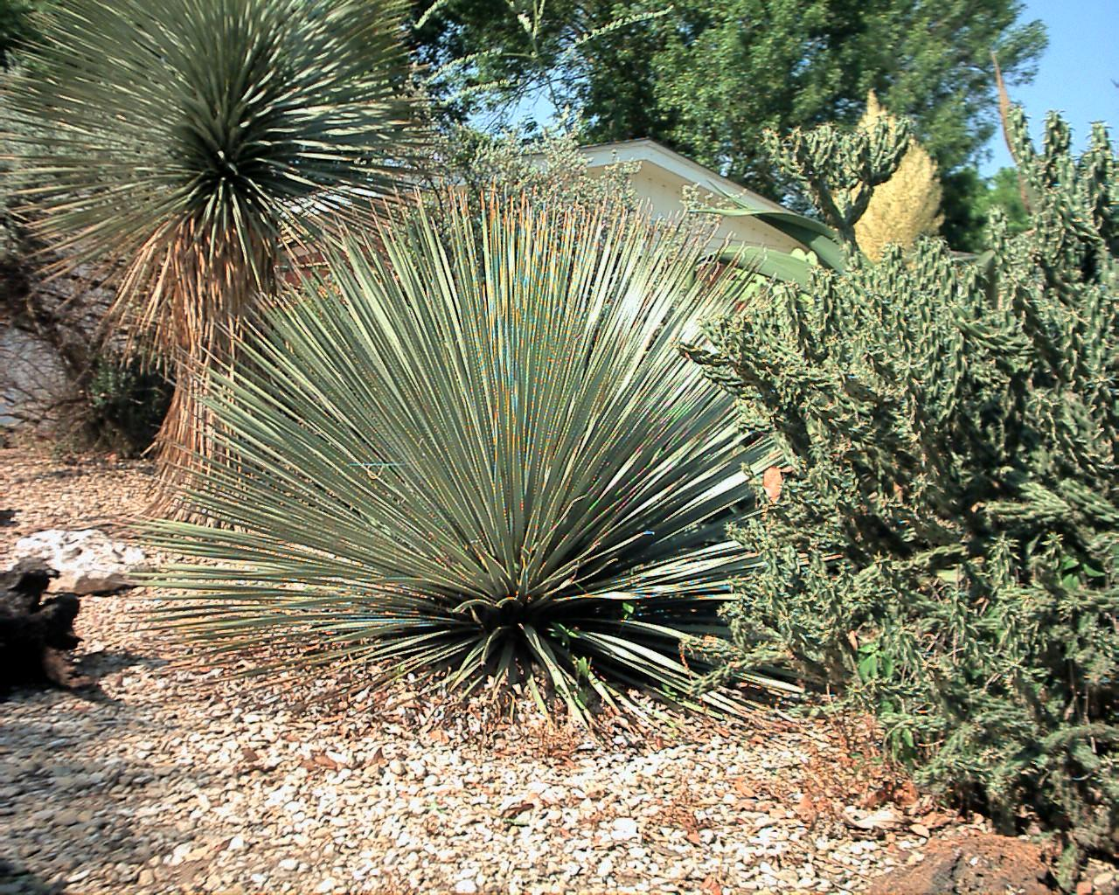
Dasylirion serratifolium
Notes:
Dasylirion serratifolium

Slide 65
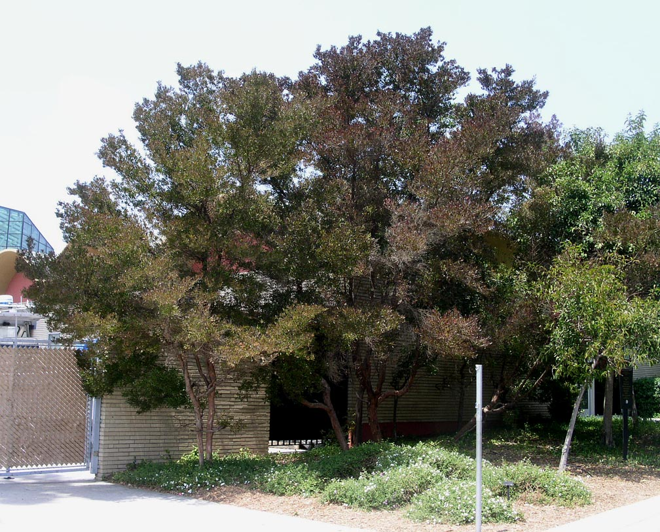
Dodonea viscosa var. atropurpurea
Notes:
Dodonea viscosa var. atropurpurea

Slide 66
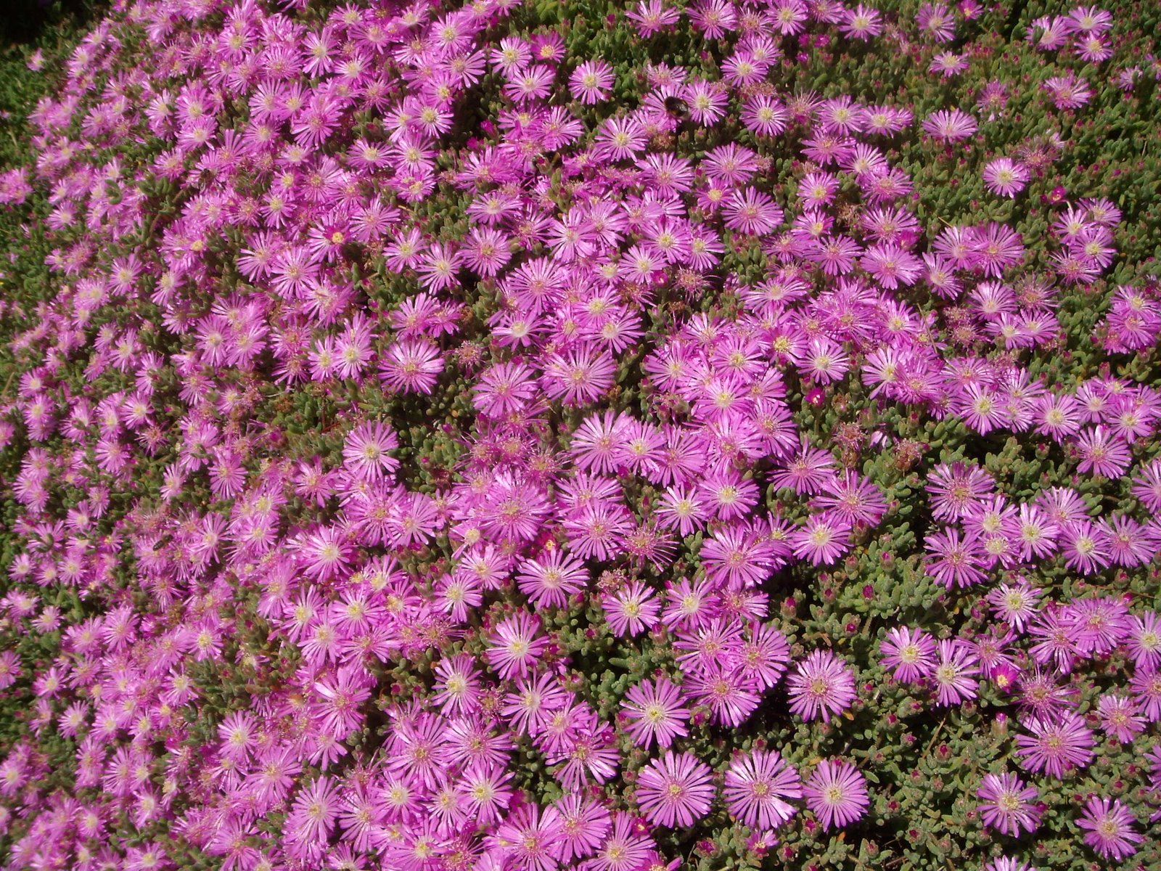
Drosanthemum floribundum
Notes:
Drosanthemum floribundum

Slide 67
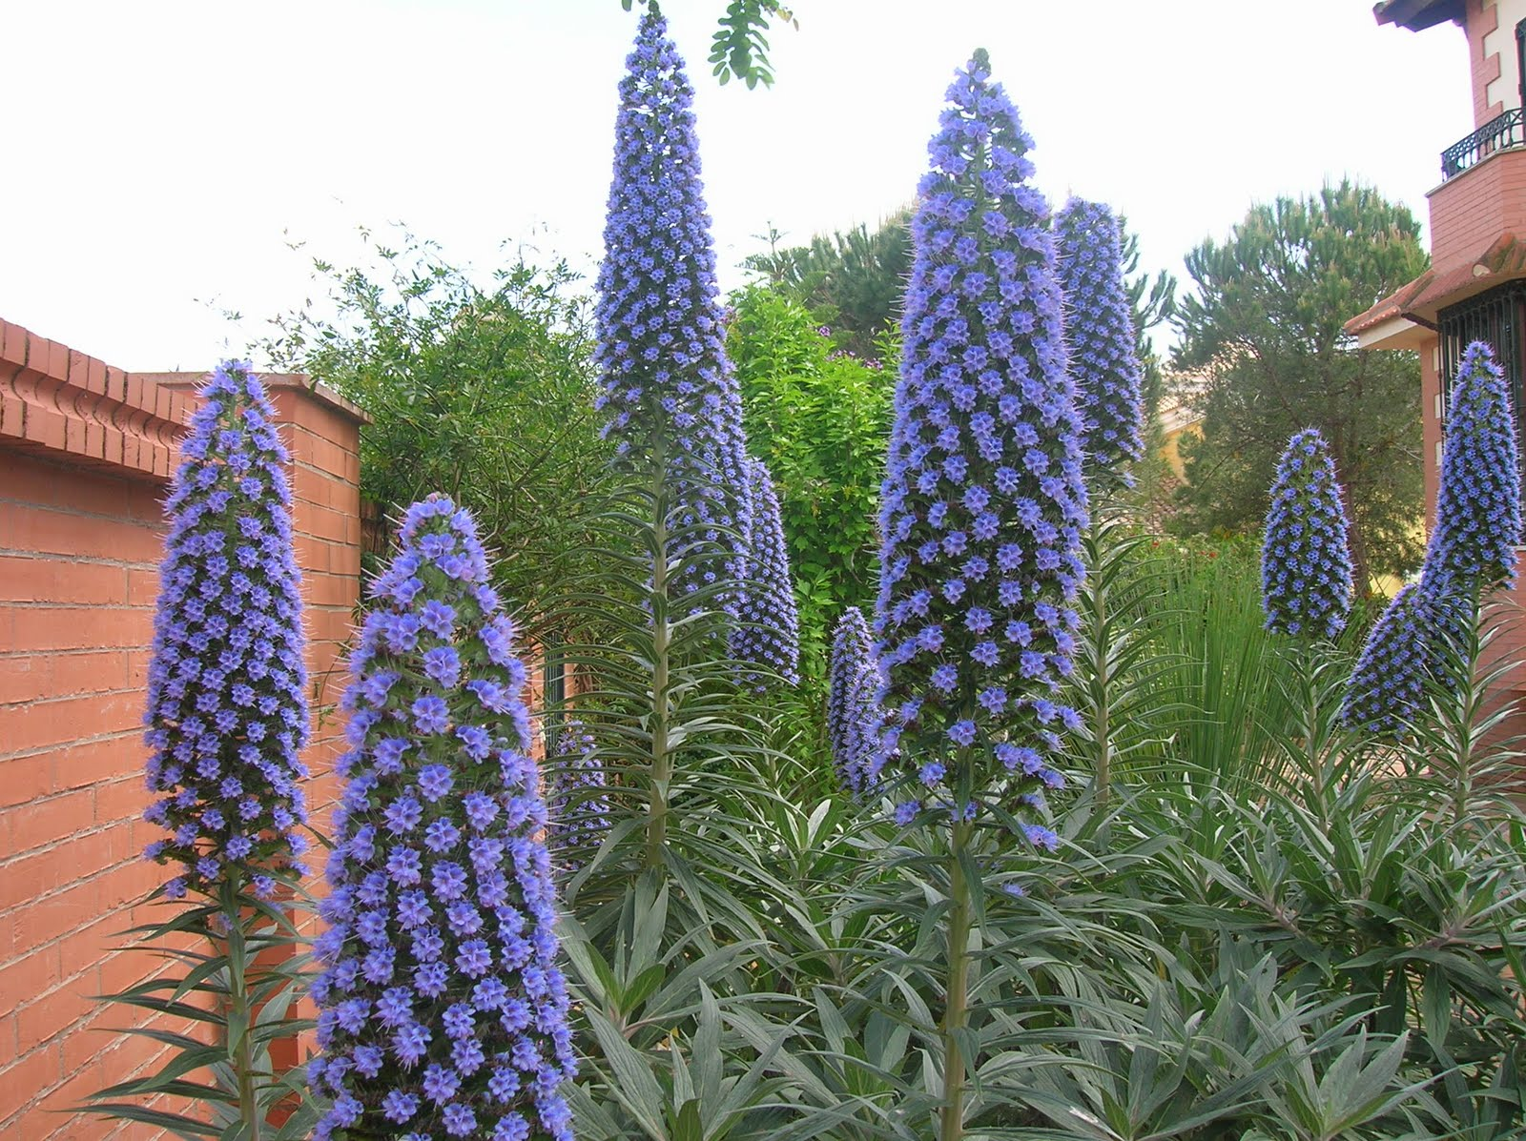
Echium fastuosum
Notes:
Echium fastuosum

Slide 68
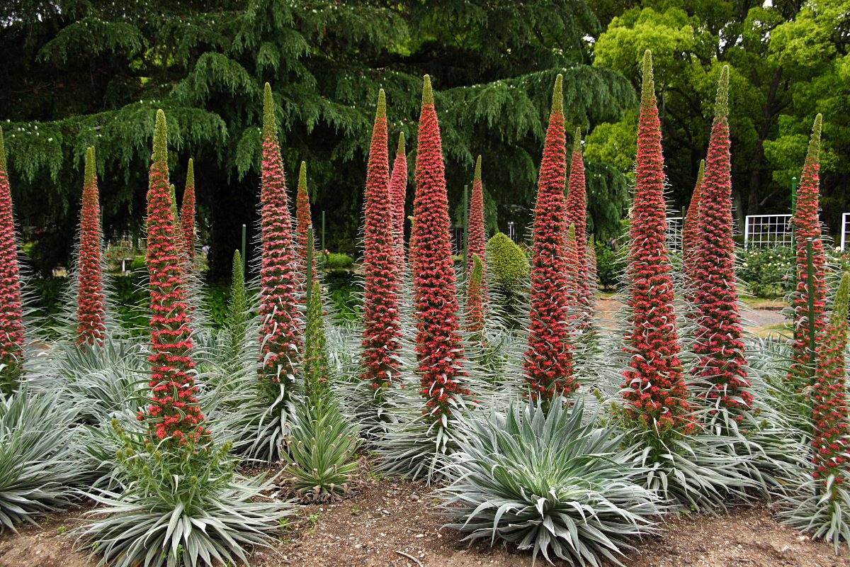
Echium fastuosum
Notes:
Echium fastuosum

Slide 69
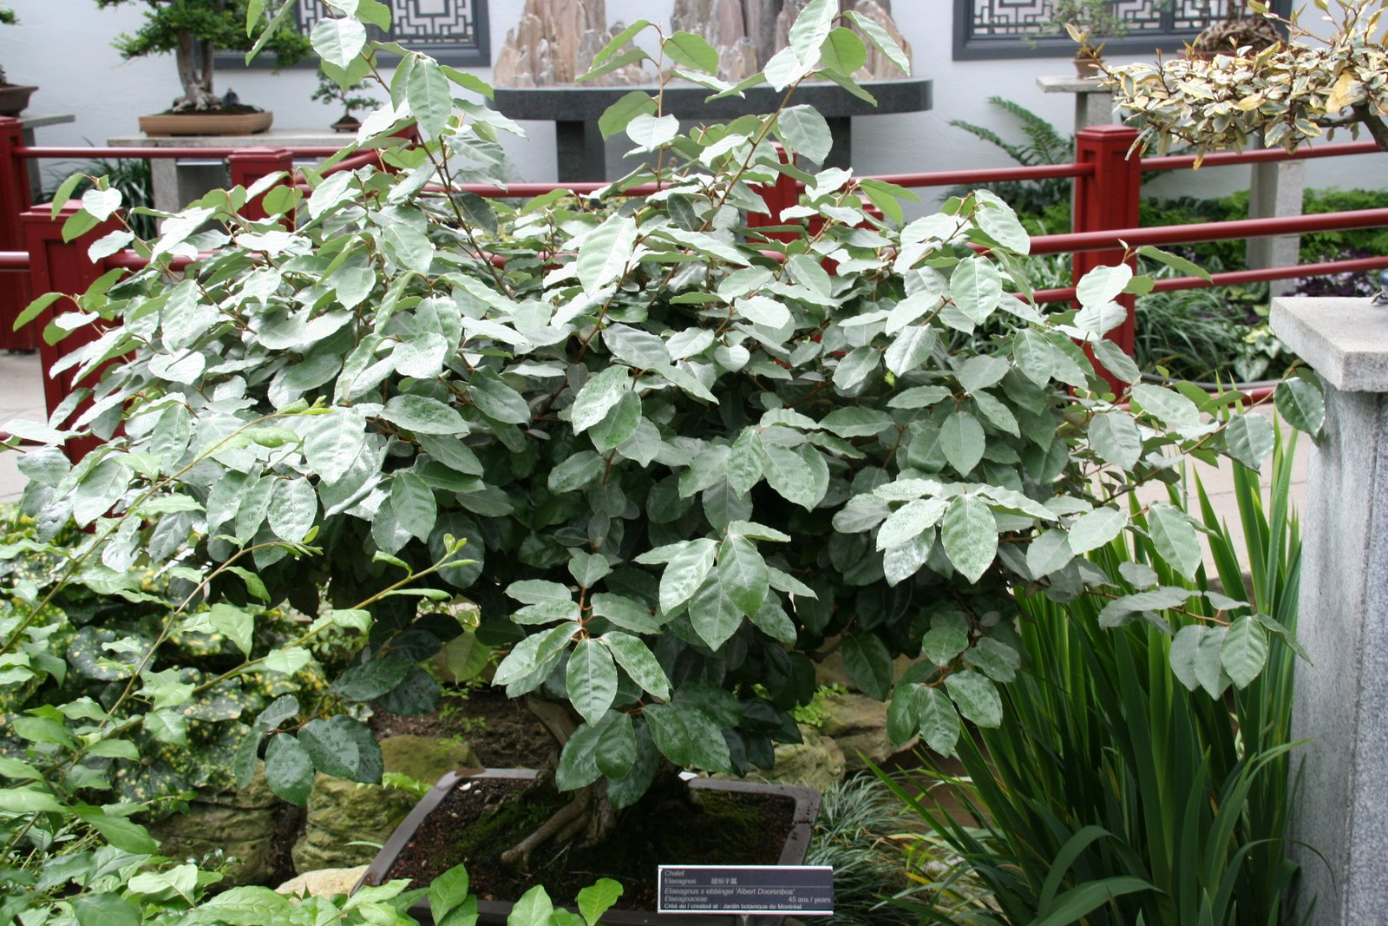
Elaeagnus x ebingei
Notes:
Elaeagnus x ebingei

Slide 70



Elaeagnus angustifolia.-Olivo del Paraiso
Notes:
Elaeagnus angustifolia.-Olivo del Paraiso

Slide 71


Elaeagnus pungens maculata
Elaeagnus pungens
Notes:
Elaeagnus pungens maculata

Slide 72

Eucaliptus leucoxylon.-Eucalipto flor roja
Notes:
Eucaliptus leucoxylon.-Eucalipto flor roja

Slide 73




Eucaliptus vars.
Notes:
Eucaliptus vars.

Slide 74

Euphorbia ingens
Notes:
Euphorbia ingens

Slide 75

Euphorbia milli.-Espina de Cristo
Notes:
Euphorbia milli.-Espina de Cristo

Slide 76

Euphoprbia characias
Notes:
Euphoprbia characias

Slide 77

Euriops pectinatus
Notes:
Euriops pectinatus

Slide 78

Notes:
Ficus carica

Slide 79



Notes:
Garria elliptica

Slide 80

Notes:
Gazania rigens

Slide 81




Gazania vars.
Notes:
Gazania vars.

Slide 82

Genista monosperma.-Retama
Notes:
Genista monosperma.-Retama

Slide 83

Helycrisum petiolare
Notes:
Helycrisum petiolare

Slide 84

Helichrysum petiolare
Notes:
Helichrysum petiolare

Slide 85

Hibiscus rosa sinensis.-Pacifico
Notes:
Hibiscus rosa sinensis.-Pacifico

Slide 86

Hibiscus rosa sinensis
Notes:
Hibiscus rosa sinensis

Slide 87

Hibiscus tiliaceus.-Hibiscus de playa
Notes:
Hibiscus tiliaceus.-Hibiscus de playa

Slide 88

Hydrangea hortensia
Notes:
Hydrangea hortensia

Slide 89

Juniperus communis.-Enebro
Notes:
Juniperus communis.-Enebro

Slide 90

Juniperus oxycedrus.-Enebro de la miera
Notes:
Juniperus oxycedrus.-Enebro de la miera

Slide 91




Lampranthus vars.
Notes:
Lampranthus vars.

Slide 92



Lantana camara
Notes:
Lantana camara

Slide 93




Lantana camara y Lantana sellowiana
Notes:
Lantana camara y Lantana sellowiana

Slide 94

Lavandula stoechas.-Cantueso
Notes:
Lavandula stoechas.-Cantueso

Slide 95

LavandulLavandula latifolia.-Alhucema
Notes:
Lavandula latifolia.-Alhucema

Slide 96



Lavandula angustifolia.-Espliego o Lavandula
Notes:
Lavandula angustifolia.-Espliego o Lavandula

Slide 97

Leptospermum scoparium
Notes:
Leptospermum scoparium

Slide 98



Limoniastrum monopetalum.-Salados o Salaito
Notes:
Limoniastrum monopetalum.-Salados o Salaito

Slide 99

Limonium sinuatum.-Statice
Notes:
Limonium sinuatum.-Statice

Slide 100

Melaleuca liniriifolia.-Melaleuca
Notes:
Melaleuca liniriifolia.-Melaleuca

Slide 101

Melaleuca squarrosa
Notes:
Melaleuca squarrosa

Slide 102

Drosanthemum hispidum
Notes:
Drosanthemum hispidum

Slide 103

Mesembryanthemum cristallinum.-Escarchada
Notes:
Mesembryanthemum cristallinum

Slide 104

Mesembrianthemum
Notes:
Mesembrianthemum

Slide 105

Metrosideros excelsa.-Árbol el hierro
Notes:
Metrosideros excelsa.-Árbol el hierro

Slide 106

Metrosideros tomentosum
Notes:
Metrosideros tomentosum

Slide 107

Mirabilis jalapa.-Don Diego de Noche
Notes:
Mirabilis jalapa.-Don Diego de Noche

Slide 108

Mirabilis jalapa.-Don Diego de Noche
Notes:
Mirabilis jalapa.-Don Diego de Noche

Slide 109

Musa ensete.-Platanera de adorno
Notes:
Musa ensete.-Platanera de adorno

Slide 110


Myoporum pictum.-Trasparente
Notes:
Myoporum pictum.-Trasparente

Slide 111

Mirthus communis.-Arrayan
Notes:
Mirthus communis.-Arrayan

Slide 112

Nerium oleander.-Adelfa
Notes:
Nerium oleander.-Adelfa

Slide 113

Nerium oleander var.nana
Notes:
Nerium oleander var.nana

Slide 114

Osteospermum moniliferum.-Dimorphoteca
Notes:
Osteospermum moniliferum.-Dimorphoteca

Slide 115

Osteospermum vars.-Dimorfoteca
Notes:
Osteospermum vars.-Dimorfoteca

Slide 116

Phlomis fruticosa.-Matagallo amarillo
Notes:
Phlomis fruticosa.-Matagallo amarillo

Slide 117


Phoenix canariensis.-Palmera de Canarias
Notes:
Phoenix canariensis.-Palmera de Canarias

Slide 118

Phoenix dactylifera.-Palmera datilera
Notes:
Phoenix dactylifera.-Palmera datilera

Slide 119

Phytolacca dioica.-Zapote o Ombú
Notes:
Phytolacca dioica.-Zapote o Ombú

Slide 120


Pinus pinea y Pinus canariensis
Notes:
Pinus pinea y Pinus canariensis

Slide 121

Pinus canariensis.-Pino de Canarias
Notes:
Pinus canariensis.-Pino de Canarias

Slide 122

Pinus pinea.-Pi rodó.-Cambrils
Notes:
Pinus pinea.-Pi rodó.-Cambrils

Slide 123

Pinus pinaster.-Pino maritimo
Notes:
Pinus pinaster.-Pino maritimo

Slide 124

Pistacia terebinthus.-Cornicabra
Notes:
Pistacia terebinthus.-Cornicabra

Slide 125

Pittosporum tobira var.nana
Notes:
Pittosporum tobira var.nana

Slide 126

Plumbago auriculata.-Celestinas
Notes:
Plumbago auriculata.-Celestinas

Slide 127

Notes:
Plumeria

Slide 128

Pyrostegia venusta.-Bignonia venusta
Notes:
Pyrostegia venusta.-Bignonia venusta

Slide 129

Rhamnus alaternus.-Aladierno
Notes:
Rhamnus alaternus.-Aladierno

Slide 130
Romneya coulterry.-Amapola de California
Notes:
Romneya coulterry.-Amapola de California

Slide 131
Rosmarinus officinalis var.postratus.-Romero rastrero
Notes:
Rosmarinus officinalis var.postratus.-Romero rastrero

Slide 132
Rosmarinus officinalis.-Romero
Notes:
Rosmarinus officinalis.-Romero

Slide 133
Schinus terebenthifolius.-Turbito
Notes:
Schinus terebenthifolius.-Turbito

Slide 134
Senecio cineraria,.Cineraria maritima
Notes:
Senecio cineraria,.Cineraria maritima

Slide 135
Spartium junceum.-Retama amarilla
Notes:
Spartium junceum.-Retama amarilla

Slide 136
Strelitzia reginae.-Ave del paraiso
Notes:
Strelitzia reginae.-Ave del paraiso

Slide 137
Strelitzia nicolai.-Strelitzia augusta
Notes:
Strelitzia nicolai.-Strelitzia augusta

Slide 138
Streptosolen jamesonii
Notes:
Streptosolen jamesonii

Slide 139

Tamarix gallica.-Taraje
Notes:
Tamarix gallica.-Taraje

Slide 140

Tecomaria capensis.-Bignonia del Cabo
Notes:
Tecomaria capensis.-Bignonia del Cabo

Slide 141

Teucrium fruticans.-Olivillo
Notes:
Teucrium fruticans.-Olivillo

Slide 142

Vitex agnus castus.-Viteagno
Notes:
Vitex agnus castus.-Viteagno

Slide 143

Derek Jarman´s.-Amapola de California
Notes:
Derek Jarman´s.-Amapola de California

Slide 144

Derek Jarman´s.-California
Notes:
Derek Jarman´s.-California

Slide 145

Derek Jarman´s
Notes:
Derek Jarman´s

Slide 146
Seaside Garden
Notes:
Seaside Garden

Slide 147

Seaside Gardens
Notes:
Seaside Gardens

Slide 148

Seaside Gardens
Notes:
Seaside Gardens

Slide 149

Seaside Gardens.-Juniperus
Notes:
Seaside Gardens.-Juniperus

Slide 150

Seaside Gardens.-Brighton
Notes:
Seaside Gardens.-Brighton

Slide 151

Seaside Gardens..-Petunias
Notes:
Seaside Gardens..-Petunias

Slide 152

Seaside Gardens
Notes:
Seaside Gardens

Slide 153

Coastal Garden
Notes:
Coastal Garden

Slide 154

Coastal Garden.-Tamarix
Notes:
Coastal Garden.-Tamarix

Slide 155

Marine Gardens Park.-Droisanthemum
Notes:
Marine Gardens Park.-Droisanthemum

Slide 156

West Palm Beach.-Florida
Notes:
West Palm Beach.-Florida

Slide 157

Palm Jebel Ali.- Dubai
Notes:
Palm Jebel Ali.- Dubai

